Slide 1
סטטיסטיקה למדעים ביו-רפואיים
94607
תשע"ט
שי כרמי
ביה"ס לבריאות הציבור

Slide 2
נושאים
סטטיסטיקה תיאורית
הסתברות
הסקה סטטיסטית

Slide 3
נושאים
הסקה סטטיסטית
  מבוא להסקה סטטיסטית ואמידה
  רווחי סמך
  בדיקת השערות
  דיון

Slide 4
נושאים
בדיקת השערות
  מבוא
  בדיקת השערות על התוחלת
  בדיקת השערות על הפרופורציה
  שתי אוכלוסיות
  מבחן חי-בריבוע

Slide 5
האם הקשר מובהק?
ראינו דוגמאות לקשר בין שני משתנים קטגוריאליים, וכן את מדד ה- Odds ratio
אך עדיין איננו יודעים האם הקשר התקבל במקרה (עקב הדגימה), או האם הוא מייצג קשר אמיתי בין המשתנים
למשל, אם קיבלנו OR=1.2, האם אכן יש בוודאות קשר בין המשתנים?
אנו צריכים מבחן לבדיקת השערה
נלמד את מבחן חִי-בריבוע

Slide 6
דוגמא
נחזור לדוגמא של מין וקוצר ראייה
במדגם שלנו, קיבלנו שאחוז הגברים בעלי קוצר ראייה (75%) גבוה מאחוז הנשים (60%)
האם תוצאה זו מובהקת סטטיסטית?
 | קוצר ראייה
סה"כ | לא | כן
100 | 25 | 75 | גבר | מין
100 | 40 | 60 | אשה
200 | 65 | 135 | סה"כ

Slide 7
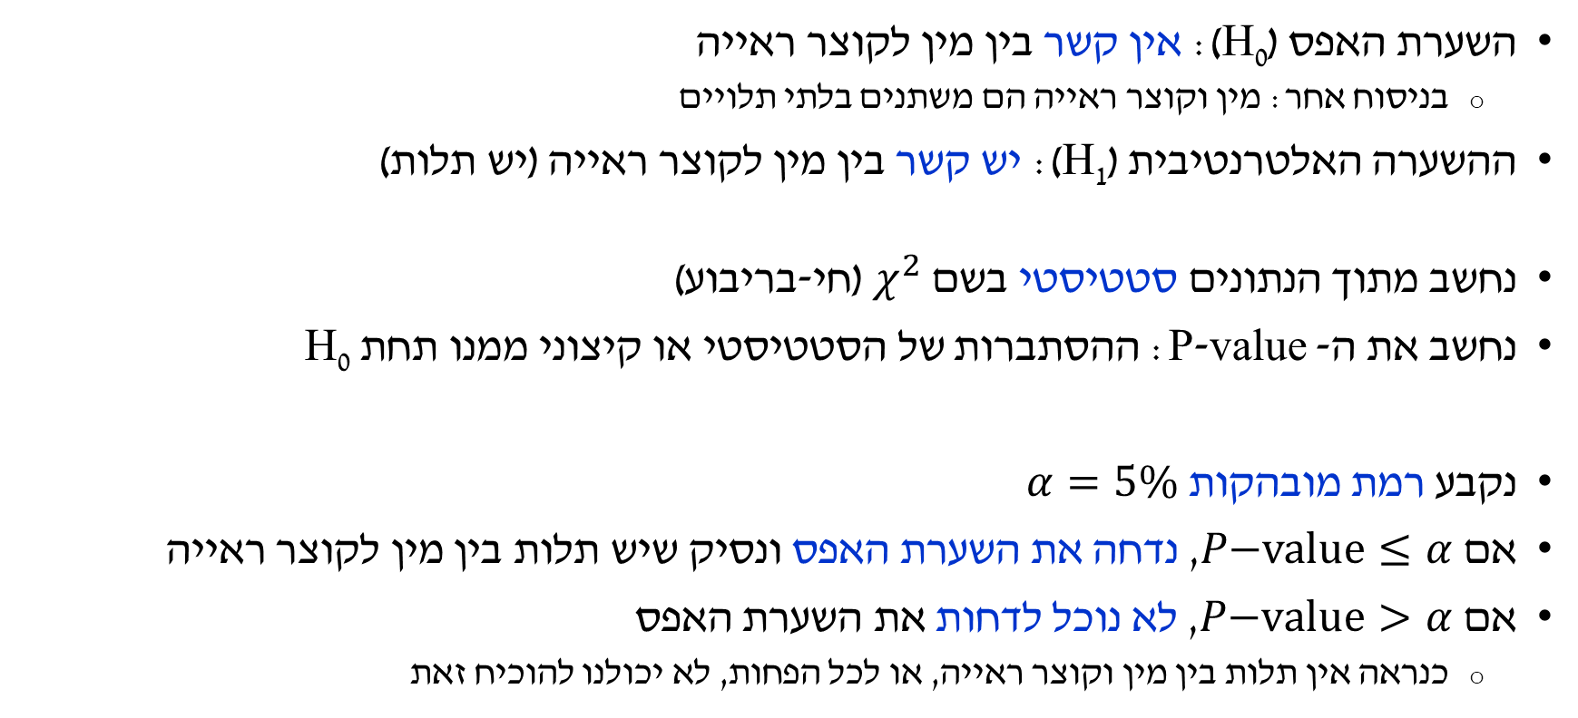
ניסוח ההשערות והמבחן הסטטיסטי
השערת האפס (H₀): אין קשר בין מין לקוצר ראייה
  בניסוח אחר: מין וקוצר ראייה הם משתנים בלתי תלויים
ההשערה האלטרנטיבית (H₁): יש קשר בין מין לקוצר ראייה (יש תלות)
נחשב מתוך הנתונים סטטיסטי בשם $χ^{2}$ (חי-בריבוע)
נחשב את ה- P-value: ההסתברות של הסטטיסטי או קיצוני ממנו תחת H₀
נקבע רמת מובהקות $α=5\%$
אם $P\text{−}\text{value}≤α$, נדחה את השערת האפס ונסיק שיש תלות בין מין לקוצר ראייה
אם $P\text{−}\text{value}>α$, לא נוכל לדחות את השערת האפס
  כנראה אין תלות בין מין וקוצר ראייה, או לכל הפחות, לא יכולנו להוכיח זאת

Slide 8
הנתונים הצפויים תחת השערת האפס
נניח שהשערת האפס נכונה, כלומר מין וקוצר ראייה הם בלתי תלויים
אנחנו רוצים לדעת עד כמה הנתונים שקיבלנו מפתיעים (בהינתן אי-תלות)
כדי לדעת האם הנתונים מפתיעים, יש לחשוב קודם לאילו נתונים היינו מצפים
כלומר איזה ערך מספרי נצפה לקבל בכל תא בטבלה?
בעיה: בניסוח זה, לא ניתן לענות על השאלה

Slide 9
הנתונים הצפויים תחת השערת האפס
נניח שהשערת האפס נכונה, כלומר מין וקוצר ראייה הם בלתי תלויים
נניח גם כי הערכים בשוליים של הטבלה נתונים
  ערכים אלו קובעים כמה גברים וכמה נשים נדגמו
  וכמה אנשים בריאים וכמה חולים
כעת ניתן לחשב את הערכים הצפויים בכל תא בטבלה
השוואת הערכים הצפויים לערכים שהתקבלו תוביל למבחן שיבדוק את השערת האפס

Slide 10
הנתונים הצפויים תחת השערת האפס
בשלב הראשון, נוסיף לשוליים את האחוזים
 | קוצר ראייה
סה"כ | לא | כן
100 (50%) | 25 | 75 | גבר | מין
100 (50%) | 40 | 60 | אשה
200 | 65 (32.5%) | 135 (67.5%) | סה"כ
אחוז הגברים
אחוז הנשים
אחוז הבריאים
אחוז החולים

Slide 11
הנתונים הצפויים תחת השערת האפס
בשלב הבא, נחשוב מה הערכים הצפויים, לו היו נתונים השוליים (+ אי-תלות)
 | קוצר ראייה
סה"כ | לא | כן
100 (50%) | ? | ? | גבר | מין
100 (50%) | ? | ? | אשה
200 | 65 (32.5%) | 135 (67.5%) | סה"כ
אחוז הגברים
אחוז הנשים
אחוז הבריאים
אחוז החולים

Slide 12
הנתונים הצפויים תחת השערת האפס
נתמקד בתא הראשון. לכמה גברים חולים אנחנו מצפים?
 | קוצר ראייה
סה"כ | לא | כן
100 (50%) |  | ? | גבר | מין
100 (50%) |  |  | אשה
200 | 65 (32.5%) | 135 (67.5%) | סה"כ
אחוז הגברים
אחוז הנשים
אחוז הבריאים
אחוז החולים

Slide 13
הנתונים הצפויים תחת השערת האפס
ההסתברות להיות גבר היא 50%
ההסתברות להיות חולה היא 67.5%
מהי ההסתברות להיות גם גבר וגם חולה?
תחת הנחת אי-תלות, זוהי מכפלת ההסתברויות: 0.5*0.675 = 0.34
 | קוצר ראייה
סה"כ | לא | כן
100 (50%) |  | ? | גבר | מין
100 (50%) |  |  | אשה
200 | 65 (32.5%) | 135 (67.5%) | סה"כ
אחוז הגברים
אחוז הנשים
אחוז הבריאים
אחוז החולים

Slide 14
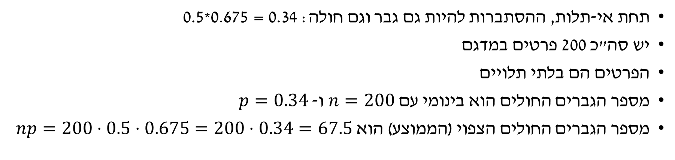
הנתונים הצפויים תחת השערת האפס
תחת אי-תלות, ההסתברות להיות גם גבר וגם חולה: 0.5*0.675 = 0.34
יש סה"כ 200 פרטים במדגם
הפרטים הם בלתי תלויים
מספר הגברים החולים הוא בינומי עם $n=200$ ו- $p=0.34$
מספר הגברים החולים הצפוי (הממוצע) הוא $np=200⋅0.5⋅0.675=200⋅0.34=67.5$
 | קוצר ראייה
סה"כ | לא | כן
100 (50%) |  | ? | גבר | מין
100 (50%) |  |  | אשה
200 | 65 (32.5%) | 135 (67.5%) | סה"כ
אחוז הגברים
אחוז הנשים
אחוז הבריאים
אחוז החולים

Slide 15
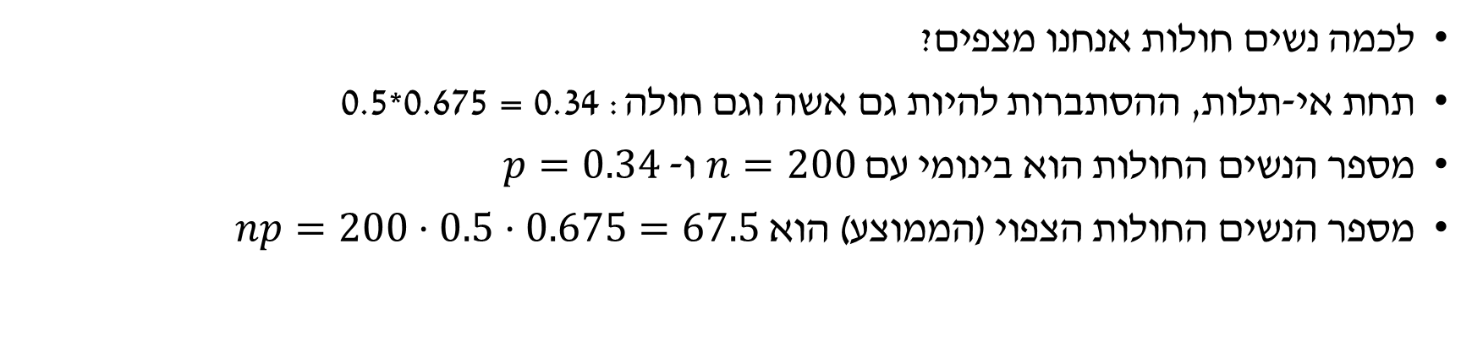
הנתונים הצפויים תחת השערת האפס
לכמה נשים חולות אנחנו מצפים?
תחת אי-תלות, ההסתברות להיות גם אשה וגם חולה: 0.5*0.675 = 0.34
מספר הנשים החולות הוא בינומי עם $n=200$ ו- $p=0.34$
מספר הנשים החולות הצפוי (הממוצע) הוא $np=200⋅0.5⋅0.675=67.5$
 | קוצר ראייה
סה"כ | לא | כן
100 (50%) |  | 67.5 | גבר | מין
100 (50%) |  | ? | אשה
200 | 65 (32.5%) | 135 (67.5%) | סה"כ
אחוז הגברים
אחוז הנשים
אחוז הבריאים
אחוז החולים

Slide 16
הנתונים הצפויים תחת השערת האפס
לכמה גברים ונשים בריאים אנחנו מצפים?
מספר הגברים הבריאים הצפוי הוא: 200*0.5*0.325=32.5
מספר הנשים הבריאות הצפוי הוא: 200*0.5*0.325=32.5
 | קוצר ראייה
סה"כ | לא | כן
100 (50%) | ? | 67.5 | גבר | מין
100 (50%) | ? | 67.5 | אשה
200 | 65 (32.5%) | 135 (67.5%) | סה"כ
אחוז הגברים
אחוז הנשים
אחוז הבריאים
אחוז החולים

Slide 17
הנתונים הצפויים תחת השערת האפס
נוכל כעת להשוות את הערכים שהתקבלו לערכים הצפויים (בסוגריים)
בשלב הבא, נגדיר סטטיסטי שיסכם את ההבדל בין הערכים שהתקבלו לערכים הצפויים
לאחר מכן, נחשב P-value: ההסתברות שהסטטיסטי יקבל את הערך שקיבל או קיצוני יותר אם השערת האפס נכונה
 | קוצר ראייה
סה"כ | לא | כן
100 | 25 (32.5) | 75 (67.5) | גבר | מין
100 | 40 (32.5) | 60 (67.5) | אשה
200 | 65 | 135 | סה"כ

Slide 18
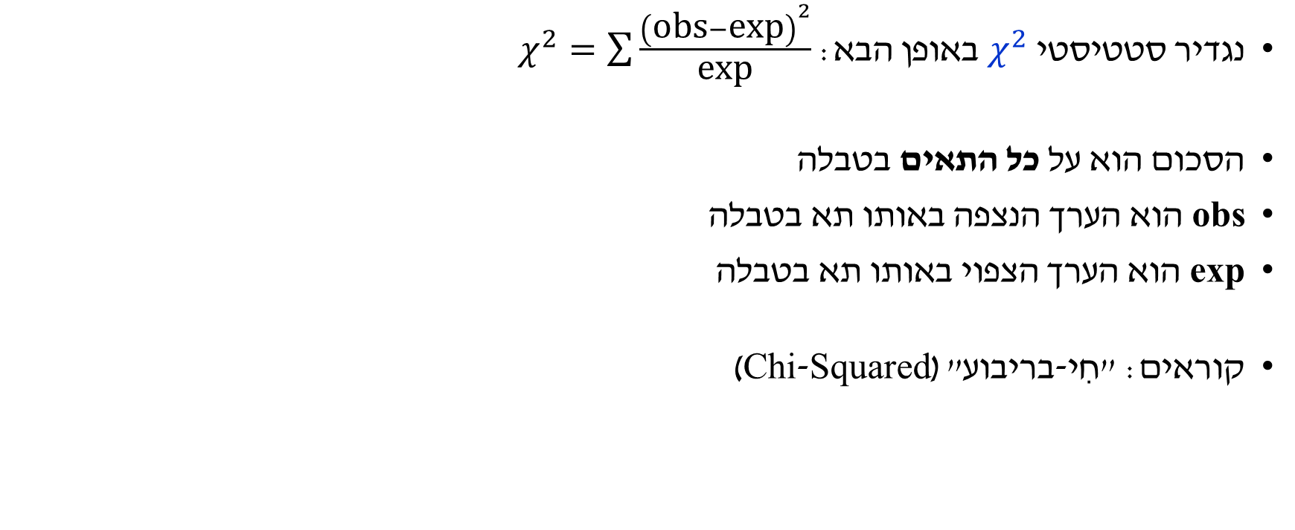
סטטיסטי המבחן
נגדיר סטטיסטי $χ^{2}$ באופן הבא: $χ^{2}=\sum{\frac{{\left(\text{obs}−\text{exp}\right)}^{2}}{\text{exp}}}$
הסכום הוא על כל התאים בטבלה
obs הוא הערך הנצפה באותו תא בטבלה
exp הוא הערך הצפוי באותו תא בטבלה
קוראים: "חִי-בריבוע" (Chi-Squared)

Slide 19
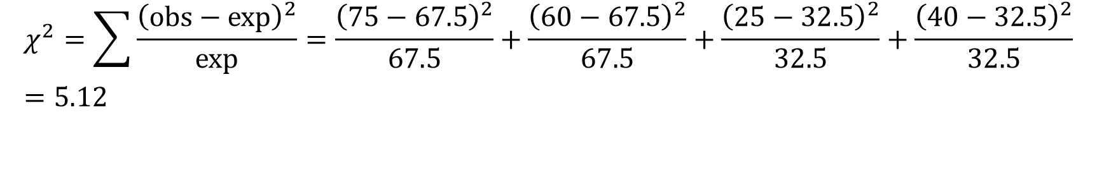
חישוב הסטטיסטי $χ^{2}$ בדוגמא
$$χ^{2}=\sum{\frac{{\left(\text{obs}−\text{exp}\right)}^{2}}{\text{exp}}}=\frac{{\left(75−67.5\right)}^{2}}{67.5}+\frac{{\left(60−67.5\right)}^{2}}{67.5}+\frac{{\left(25−32.5\right)}^{2}}{32.5}+\frac{{\left(40−32.5\right)}^{2}}{32.5}=5.12$$
מהי ההתפלגות של הסטטיסטי תחת השערת האפס?
 | קוצר ראייה
סה"כ | לא | כן
100 | 25 (32.5) | 75 (67.5) | גבר | מין
100 | 40 (32.5) | 60 (67.5) | אשה
200 | 65 | 135 | סה"כ

Slide 20
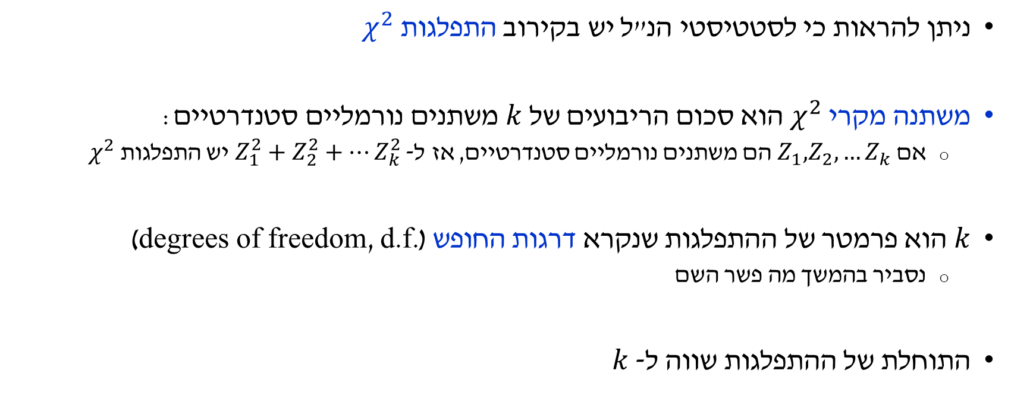
מה עושים עם הסטטיסטי?
ניתן להראות כי לסטטיסטי הנ"ל יש בקירוב התפלגות $χ^{2}$
משתנה מקרי $χ^{2}$ הוא סכום הריבועים של $k$ משתנים נורמליים סטנדרטיים:
  אם $Z_{1},Z_{2},…Z_{k}$ הם משתנים נורמליים סטנדרטיים, אז ל- $Z_{1}^{2}+Z_{2}^{2}+…Z_{k}^{2}$ יש התפלגות $χ^{2}$
$k$ הוא פרמטר של ההתפלגות שנקרא דרגות החופש (degrees of freedom, d.f.)
  נסביר בהמשך מה פשר השם
התוחלת של ההתפלגות שווה ל- $k$

Slide 21
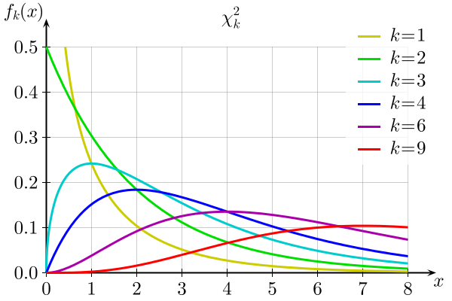
התפלגות $χ^{2}$ עם $k$ דרגות חופש

Slide 22
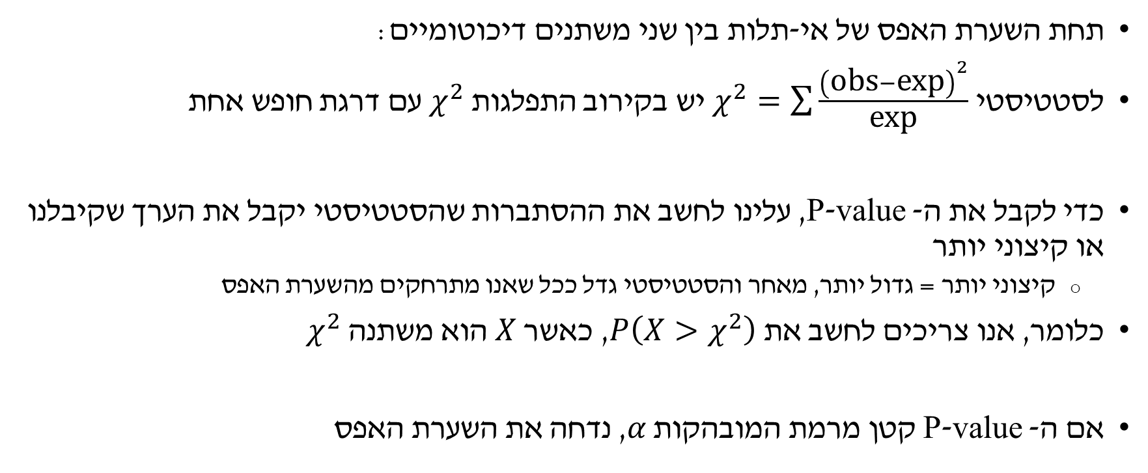
בחזרה לסטטיסטי
תחת השערת האפס של אי-תלות בין שני משתנים דיכוטומיים:
לסטטיסטי $χ^{2}=\sum{\frac{{\left(\text{obs}−\text{exp}\right)}^{2}}{\text{exp}}}$ יש בקירוב התפלגות $χ^{2}$ עם דרגת חופש אחת
כדי לקבל את ה- P-value, עלינו לחשב את ההסתברות שהסטטיסטי יקבל את הערך שקיבלנו או קיצוני יותר
  קיצוני יותר = גדול יותר, מאחר והסטטיסטי גדל ככל שאנו מתרחקים מהשערת האפס
כלומר, אנו צריכים לחשב את $P\left(X>χ^{2}\right)$, כאשר $X$ הוא משתנה $χ^{2}$
אם ה- P-value קטן מרמת המובהקות $α$, נדחה את השערת האפס

Slide 23
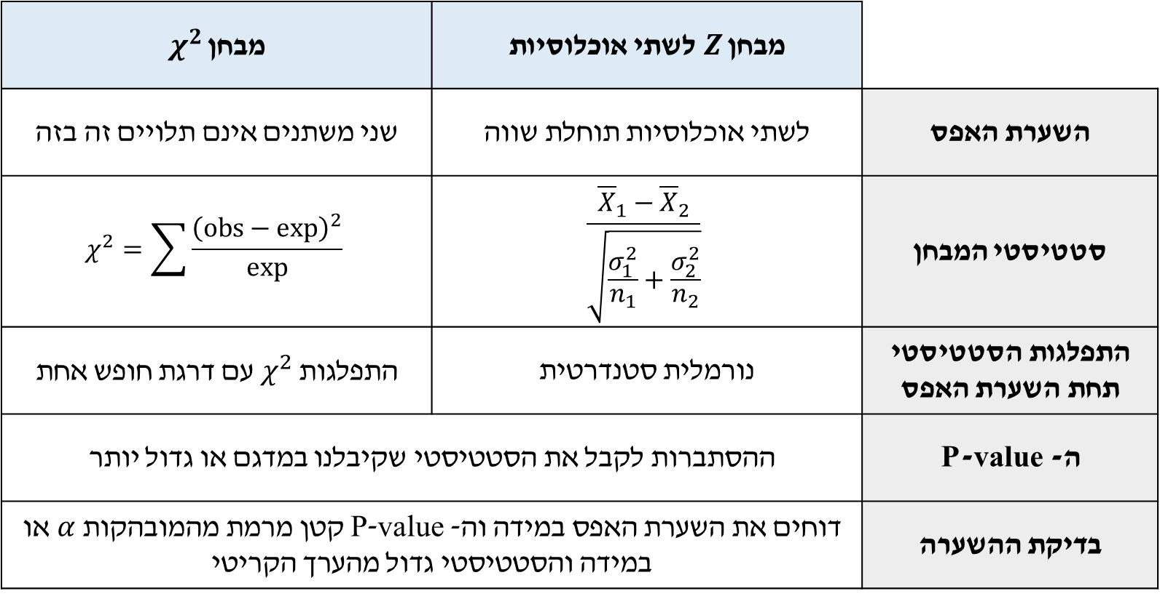
אנלוגיה: מבחן $Z$ מול מבחן $χ^{2}$
מבחן $χ^{2}$ | מבחן $Z$ לשתי אוכלוסיות
שני משתנים אינם תלויים זה בזה | לשתי אוכלוסיות תוחלת שווה | השערת האפס
$$χ^{2}=\sum{\frac{{\left(\text{obs}−\text{exp}\right)}^{2}}{\text{exp}}}$$ | $$\frac{{\overline{X}}_{1}−{\overline{X}}_{2}}{\sqrt{\frac{σ_{1}^{2}}{n_{1}}+\frac{σ_{2}^{2}}{n_{2}}}}$$ | סטטיסטי המבחן
התפלגות $χ^{2}$ עם דרגת חופש אחת | נורמלית סטנדרטית | התפלגות הסטטיסטי תחת השערת האפס
ההסתברות לקבל את הסטטיסטי שקיבלנו במדגם או גדול יותר |  | ה- P-value
דוחים את השערת האפס במידה וה- P-value קטן מרמת מהמובהקות $α$ או במידה והסטטיסטי גדול מהערך הקריטי |  | בדיקת ההשערה

Slide 24


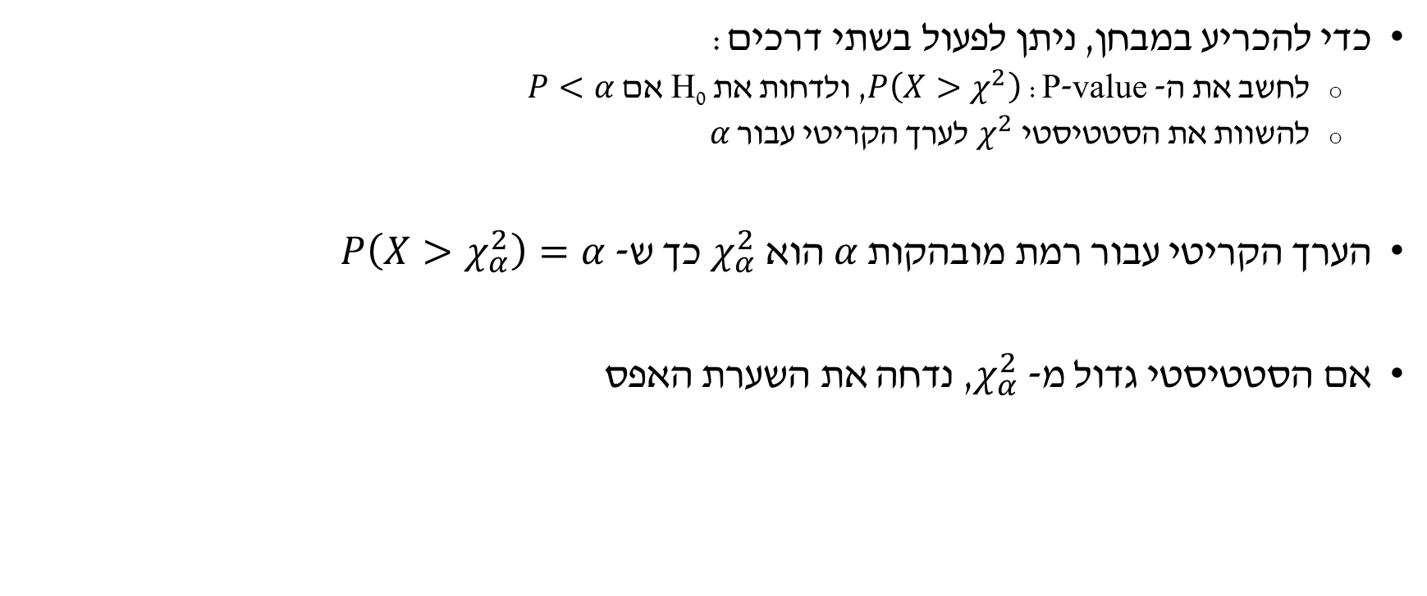



ערך קריטי
כדי להכריע במבחן, ניתן לפעול בשתי דרכים:
  לחשב את ה- P-value: $P\left(X>χ^{2}\right)$, ולדחות את H₀ אם $P<α$
  להשוות את הסטטיסטי $χ^{2}$ לערך הקריטי עבור $α$
הערך הקריטי עבור רמת מובהקות $α$ הוא $χ_{α}^{2}$ כך ש- $P\left(X>χ_{α}^{2}\right)=α$
אם הסטטיסטי גדול מ- $χ_{α}^{2}$, נדחה את השערת האפס
$$P\left(χ^{2}\right)$$
$$α$$
$$χ^{2}$$
0
$$χ_{α}^{2}$$

Slide 25
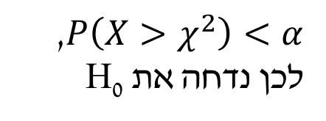


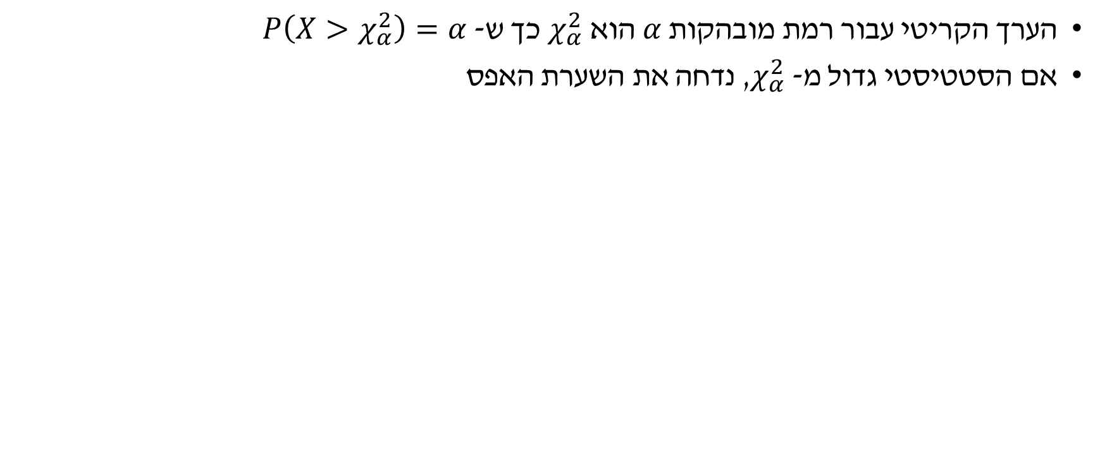


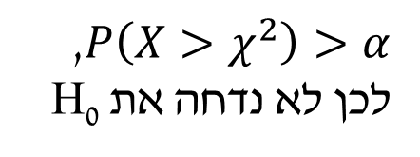
ערך קריטי
הערך הקריטי עבור רמת מובהקות $α$ הוא $χ_{α}^{2}$ כך ש- $P\left(X>χ_{α}^{2}\right)=α$
אם הסטטיסטי גדול מ- $χ_{α}^{2}$, נדחה את השערת האפס
$$P\left(χ^{2}\right)$$
$$α$$
$$χ^{2}$$
$$χ_{α}^{2}$$
$P\left(X>χ^{2}\right)>α$, לכן לא נדחה את H₀
$P\left(X>χ^{2}\right)<α$, לכן נדחה את H₀

Slide 26
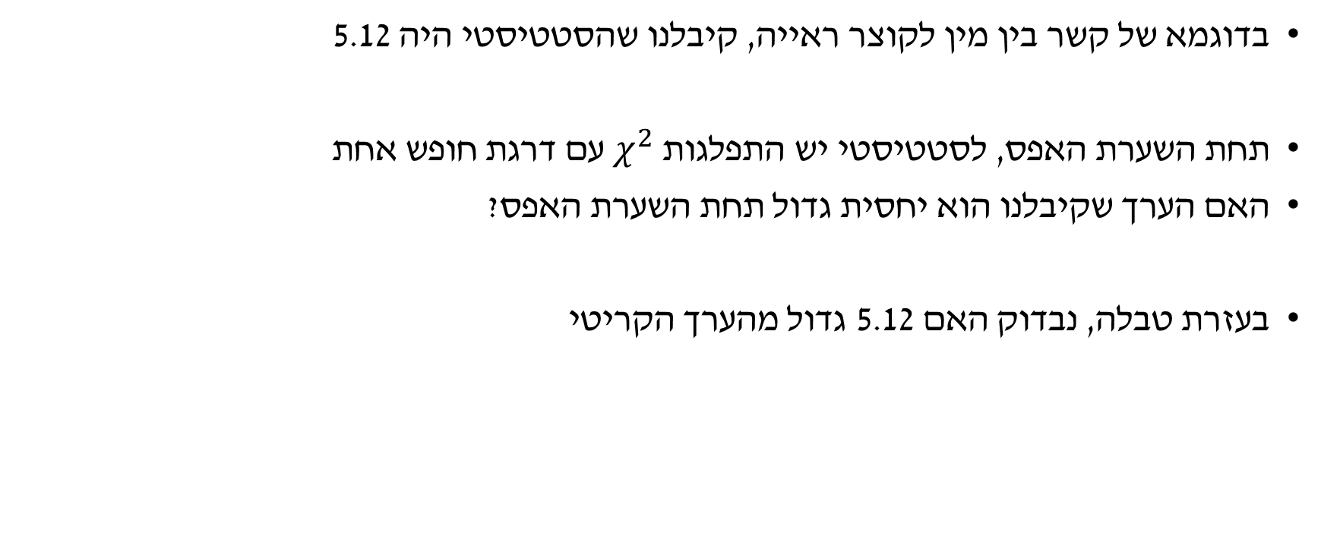
בחזרה לדוגמא
בדוגמא של קשר בין מין לקוצר ראייה, קיבלנו שהסטטיסטי היה 5.12
תחת השערת האפס, לסטטיסטי יש התפלגות $χ^{2}$ עם דרגת חופש אחת
האם הערך שקיבלנו הוא יחסית גדול תחת השערת האפס?
בעזרת טבלה, נבדוק האם 5.12 גדול מהערך הקריטי

Slide 27
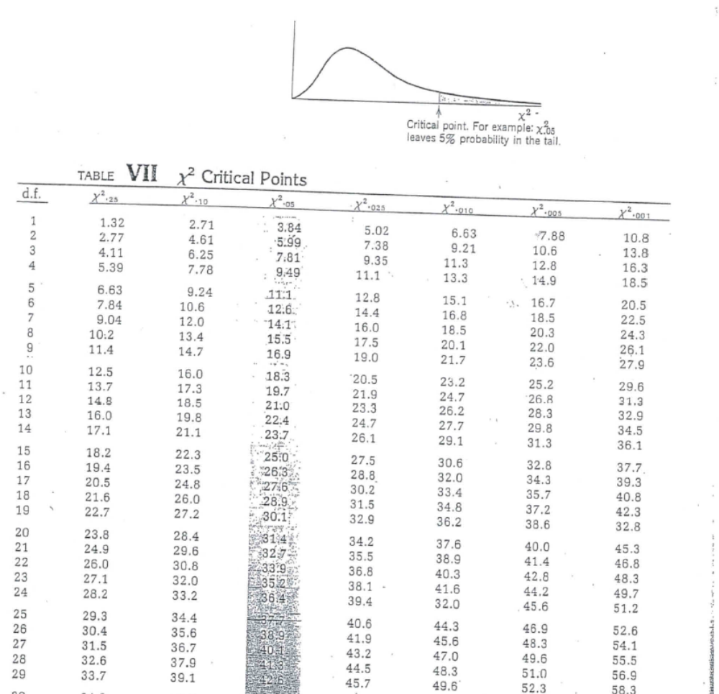
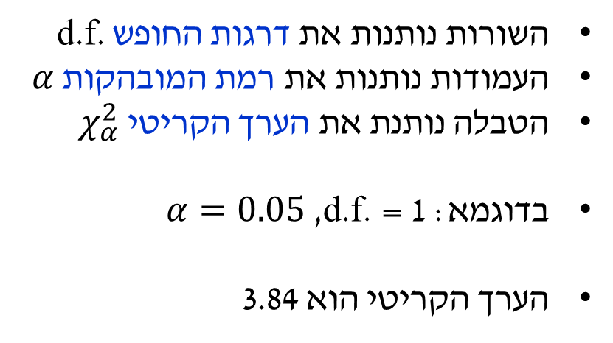
שימוש בטבלה
השורות נותנות את דרגות החופש d.f.
העמודות נותנות את רמת המובהקות $α$
הטבלה נותנת את הערך הקריטי $χ_{α}^{2}$
בדוגמא: d.f. = 1, $α=0.05$
הערך הקריטי הוא 3.84

Slide 28
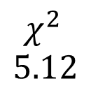
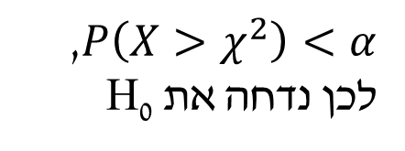


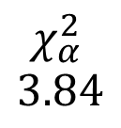

המשך הדוגמא
$$P\left(χ^{2}\right)$$
הערך הקריטי הוא 3.84
הסטטיסטי היה 5.12
לכן נדחה את H₀
השערת האפס: אין תלות בין מין למחלה
נסיק כי ככל הנראה יש קשר
  מין הוא גורם סיכון למחלה
$$α=0.05$$
$$χ^{2}$$
0
$$χ_{α}^{2}$$
$$3.84$$
$$χ^{2}$$
$$5.12$$
$P\left(X>χ^{2}\right)<α$, לכן נדחה את H₀

Slide 29
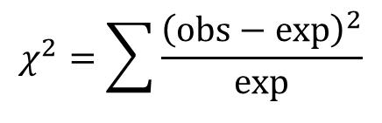
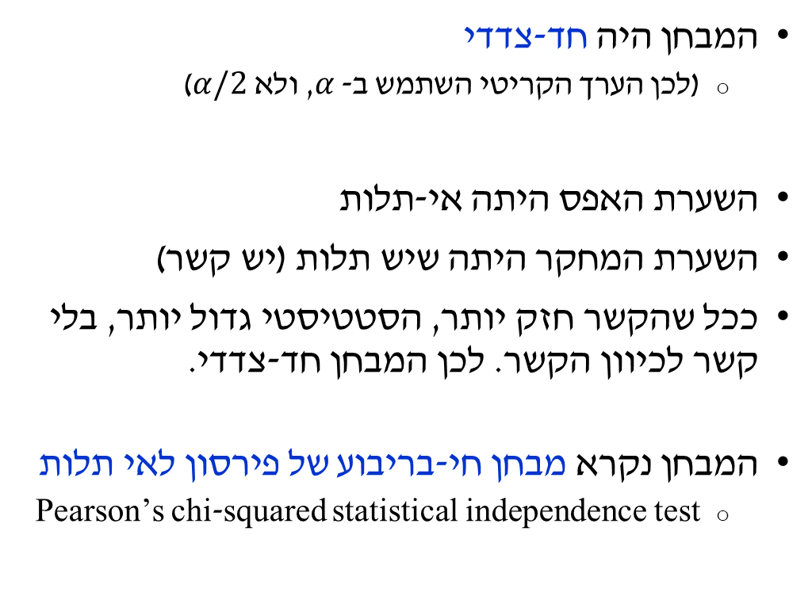
הערות
$$P\left(χ^{2}\right)$$
המבחן היה חד-צדדי
  (לכן הערך הקריטי השתמש ב- $α$, ולא $α/2$)
השערת האפס היתה אי-תלות
השערת המחקר היתה שיש תלות (יש קשר)
ככל שהקשר חזק יותר, הסטטיסטי גדול יותר, בלי קשר לכיוון הקשר. לכן המבחן חד-צדדי.
המבחן נקרא מבחן חי-בריבוע של פירסון לאי תלות
  Pearson’s chi-squared statistical independence test
$$α=0.05$$
$$χ^{2}$$
0
$$χ_{α}^{2}$$
$$3.84$$
$$χ^{2}=\sum{\frac{{\left(\text{obs}−\text{exp}\right)}^{2}}{\text{exp}}}$$

Slide 30
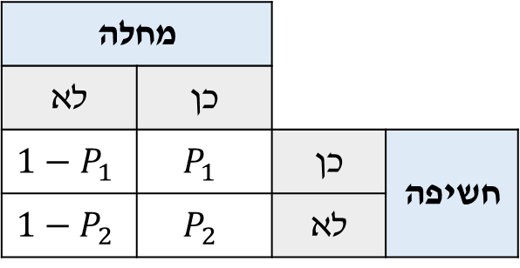
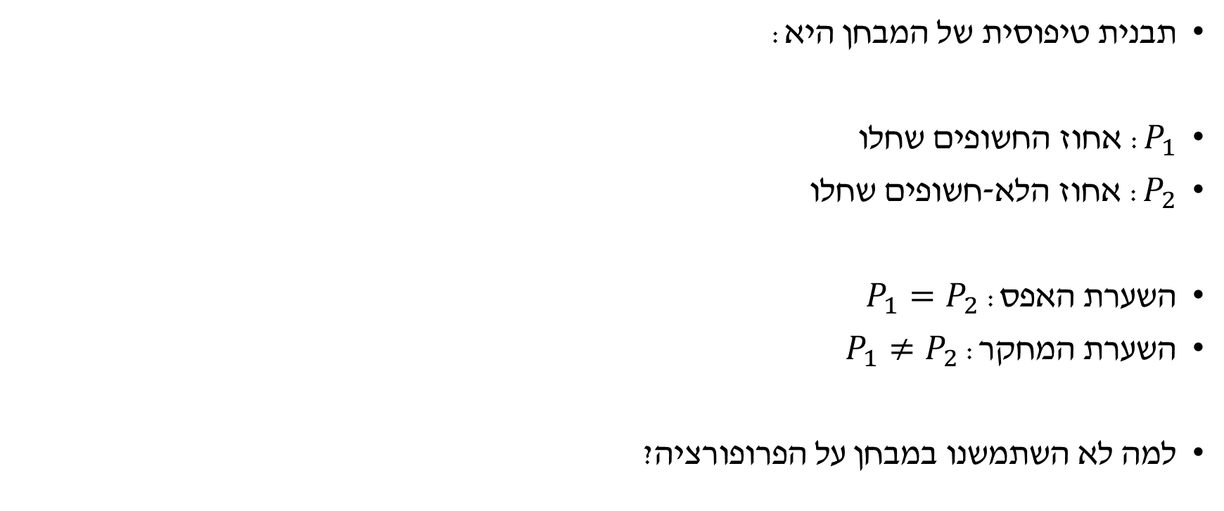
הערה
תבנית טיפוסית של המבחן היא:
$P_{1}$: אחוז החשופים שחלו
$P_{2}$: אחוז הלא-חשופים שחלו
השערת האפס: $P_{1}=P_{2}$
השערת המחקר: $P_{1}≠P_{2}$
למה לא השתמשנו במבחן על הפרופורציה?
מחלה
לא | כן
$$1−P_{1}$$ | $$P_{1}$$ | כן | חשיפה
$$1−P_{2}$$ | $$P_{2}$$ | לא

Slide 31
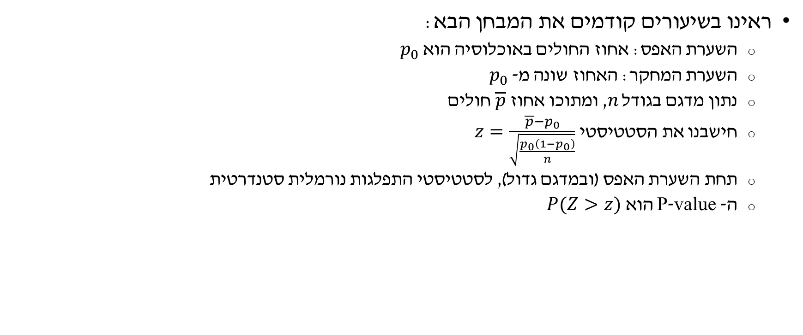
רשות: מבחן על הפרופורציה באוכלוסיה
ראינו בשיעורים קודמים את המבחן הבא:
  השערת האפס: אחוז החולים באוכלוסיה הוא $p_{0}$
  השערת המחקר: האחוז שונה מ- $p_{0}$
  נתון מדגם בגודל $n$, ומתוכו אחוז $\overline{p}$ חולים
  חישבנו את הסטטיסטי $z=\frac{\overline{p}−p_{0}}{\sqrt{\frac{p_{0}\left(1−p_{0}\right)}{n}}}$
  תחת השערת האפס (ובמדגם גדול), לסטטיסטי התפלגות נורמלית סטנדרטית
  ה- P-value הוא $P(Z>z)$

Slide 32
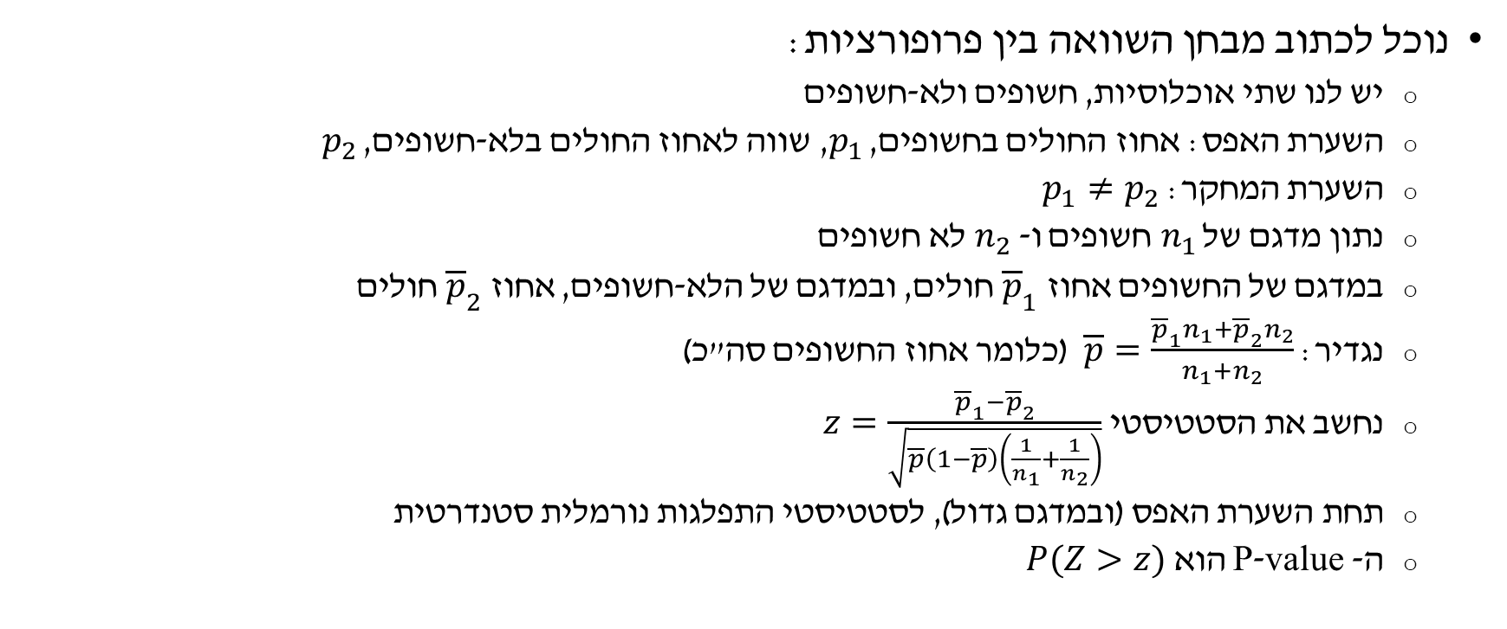
רשות: מבחן השוואה בין שתי פרופורציות
נוכל לכתוב מבחן השוואה בין פרופורציות:
  יש לנו שתי אוכלוסיות, חשופים ולא-חשופים
  השערת האפס: אחוז החולים בחשופים, $p_{1}$, שווה לאחוז החולים בלא-חשופים, $p_{2}$
  השערת המחקר: $p_{1}≠p_{2}$
  נתון מדגם של $n_{1}$ חשופים ו- $n_{2}$ לא חשופים
  במדגם של החשופים אחוז ${\overline{p}}_{1}$ חולים, ובמדגם של הלא-חשופים, אחוז ${\overline{p}}_{2}$ חולים
  נגדיר: $\overline{p}=\frac{{\overline{p}}_{1}n_{1}+{\overline{p}}_{2}n_{2}}{n_{1}+n_{2}}$ (כלומר אחוז החשופים סה"כ)
  נחשב את הסטטיסטי $z=\frac{{\overline{p}}_{1}−{\overline{p}}_{2}}{\sqrt{\overline{p}\left(1−\overline{p}\right)\left(\frac{1}{n_{1}}+\frac{1}{n_{2}}\right)}}$
  תחת השערת האפס (ובמדגם גדול), לסטטיסטי התפלגות נורמלית סטנדרטית
  ה- P-value הוא $P(Z>z)$

Slide 33
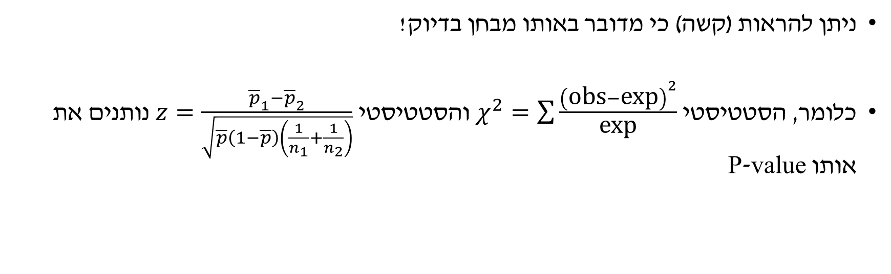
רשות: קשר למבחן חי-בריבוע
ניתן להראות (קשה) כי מדובר באותו מבחן בדיוק!
כלומר, הסטטיסטי $χ^{2}=\sum{\frac{{\left(\text{obs}−\text{exp}\right)}^{2}}{\text{exp}}}$ והסטטיסטי $z=\frac{{\overline{p}}_{1}−{\overline{p}}_{2}}{\sqrt{\overline{p}\left(1−\overline{p}\right)\left(\frac{1}{n_{1}}+\frac{1}{n_{2}}\right)}}$ נותנים את אותו P-value

Slide 34
משתנים עם יותר משתי קטגוריות
באופן כללי, נרצה לבדוק קשר בין משתנים עם יותר משתי קטגוריות
דוגמא: קשר בין מדינה לסוג דם?
מדינה: שלוש קטגוריות, סוג דם: ארבע קטגוריות
מדינה (בארה"ב)
פלורידה | איווה | מיזורי
122 | 1781 | 353 | A | סוג דם
117 | 1351 | 269 | B
19 | 289 | 60 | AB
244 | 3301 | 713 | O

Slide 35
הצגה גרפית
מדינה (בארה"ב)
פלורידה | איווה | מיזורי
(24%)122 | (27%)1781 | (26%)353 | A | סוג דם
(23%)117 | (20%)1351 | (19%)269 | B
(4%)19 | (4%)289 | (4%)60 | AB
(49%)244 | (49%)3301 | (51%)713 | O
502 | 6722 | 1395 | סה"כ
האם יש הבדל מובהק בין שכיחויות סוג הדם בין המדינות השונות?

Slide 36
חישוב השוליים
 | מדינה (בארה"ב)
סה"כ | פלורידה | איווה | מיזורי
2256 (26.2%) | 122 | 1781 | 353 | A | סוג דם
1737 (20.1%) | 117 | 1351 | 269 | B
368 (4.3%) | 19 | 289 | 60 | AB
4258 (49.4%) | 244 | 3301 | 713 | O
8619 | 502 (5.8%) | 6722 (78.0%) | 1395 (16.2%) | סה"כ
מספר האנשים עם A
מספר האנשים עם AB
סך כל האנשים במדגם
מספר האנשים מפלורידה
מספר האנשים ממיזורי

Slide 37
מהם הערכים הצפויים?
 | מדינה (בארה"ב)
סה"כ | פלורידה | איווה | מיזורי
2256 (26.2%) | ? | ? | ? | A | סוג דם
1737 (20.1%) | ? | ? | ? | B
368 (4.3%) | ? | ? | ? | AB
4258 (49.4%) | ? | ? | ? | O
8619 | 502 (5.8%) | 6722 (78.0%) | 1395 (16.2%) | סה"כ

Slide 38
מהם הערכים הצפויים?
כמה אנשים בעלי סוג דם A אנו צופים לקבל במיזורי?
ההסתברות להיות ממיזורי: 0.262. ההסתברות להיות בעל סוג דם A: 0.162.
תחת הנחת אי-תלות, ההסתברות להיות בעל סוג דם A ממיזורי היא 0.162*0.262
מספר האנשים הכולל במדגם הוא 8619
לכן נצפה ל- 8619*0.162*0.262 = 365
 | מדינה (בארה"ב)
סה"כ | פלורידה | איווה | מיזורי
2256 (26.2%) |  |  | ? | A | סוג דם
1737 (20.1%) |  |  |  | B
368 (4.3%) |  |  |  | AB
4258 (49.4%) |  |  |  | O
8619 | 502 (5.8%) | 6722 (78.0%) | 1395 (16.2%) | סה"כ

Slide 39
מהם הערכים הצפויים?
נמלא באותו אופן את הערכים הצפויים בכל הטבלה
 | מדינה (בארה"ב)
סה"כ | פלורידה | איווה | מיזורי
2256 (26.2%) | 131 | 1759 | 365 | A | סוג דם
1737 (20.1%) | 101 | 1355 | 281 | B
368 (4.3%) | 21 | 287 | 60 | AB
4258 (49.4%) | 248 | 3321 | 689 | O
8619 | 502 (5.8%) | 6722 (78.0%) | 1395 (16.2%) | סה"כ

Slide 40
מהם הערכים הצפויים?
נשווה כעת את הערכים שהתקבלו לערכים הצפויים
האם ההבדל מובהק?
 | מדינה (בארה"ב)
סה"כ | פלורידה | איווה | מיזורי
2256 | 122 (131) | 1781 (1759) | 353 (365) | A | סוג דם
1737 | 117 (101) | 1351 (1355) | 269 (281) | B
368 | 19 (21) | 289 (287) | 60 (60) | AB
4258 | 244 (248) | 3301 (3321) | 713 (689) | O
8619 | 502 | 6722 | 1395 | סה"כ

Slide 41
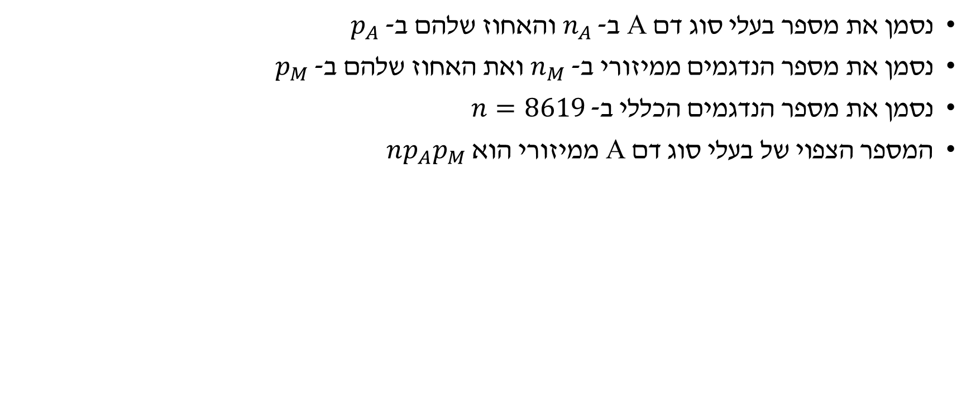
הערה: נוסחא כללית לחישוב הערכים הצפויים
נסמן את מספר בעלי סוג דם A ב- $n_{A}$ והאחוז שלהם ב- $p_{A}$
נסמן את מספר הנדגמים ממיזורי ב- $n_{M}$ ואת האחוז שלהם ב- $p_{M}$
נסמן את מספר הנדגמים הכללי ב- $n=8619$
המספר הצפוי של בעלי סוג דם A ממיזורי הוא $np_{A}p_{M}$
 | מדינה (בארה"ב)
סה"כ | פלורידה | איווה | מיזורי
2256 (26.2%) |  |  | 365 | A | סוג דם
1737 (20.1%) |  |  |  | B
368 (4.3%) |  |  |  | AB
4258 (49.4%) |  |  |  | O
8619 | 502 (5.8%) | 6722 (78.0%) | 1395 (16.2%) | סה"כ

Slide 42
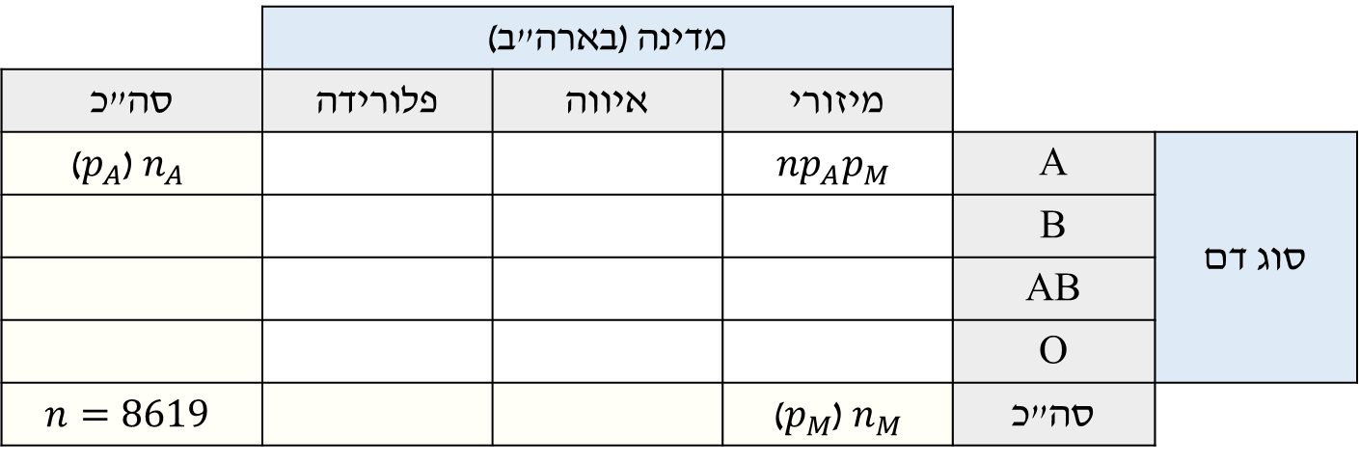
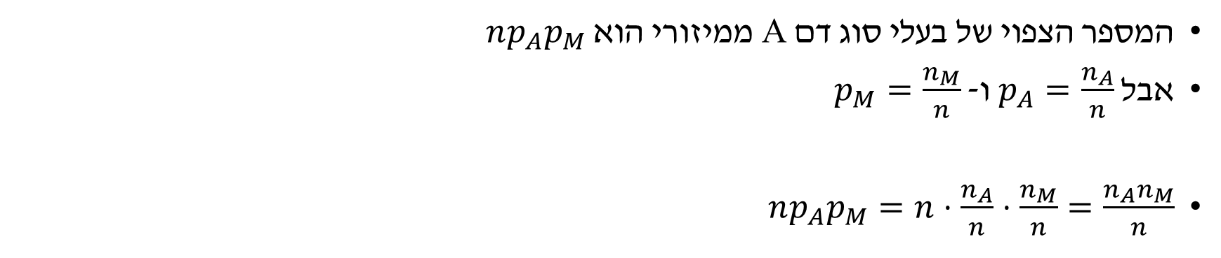
הערה: נוסחא כללית לחישוב הערכים הצפויים
המספר הצפוי של בעלי סוג דם A ממיזורי הוא $np_{A}p_{M}$
אבל $p_{A}=\frac{n_{A}}{n}$ ו- $p_{M}=\frac{n_{M}}{n}$
$np_{A}p_{M}=n⋅\frac{n_{A}}{n}⋅\frac{n_{M}}{n}=\frac{n_{A}n_{M}}{n}$
 | מדינה (בארה"ב)
סה"כ | פלורידה | איווה | מיזורי
$n_{A}$ ($p_{A}$) |  |  | $${np}_{A}p_{M}$$ | A | סוג דם
 |  |  |  | B
 |  |  |  | AB
 |  |  |  | O
$$n=8619$$ |  |  | $n_{M}$ ($p_{M}$) | סה"כ

Slide 43

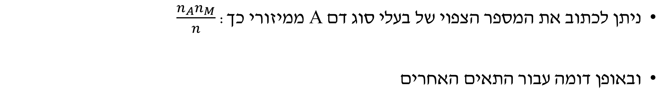
הערה: נוסחא כללית לחישוב הערכים הצפויים
ניתן לכתוב את המספר הצפוי של בעלי סוג דם A ממיזורי כך: $\frac{n_{A}n_{M}}{n}$
ובאופן דומה עבור התאים האחרים
 | מדינה (בארה"ב)
סה"כ | פלורידה | איווה | מיזורי
$n_{A}$ ($p_{A}$) |  |  | $$n_{A}n_{M}/n$$ | A | סוג דם
 |  |  |  | B
 |  |  |  | AB
 |  |  |  | O
$$n=8619$$ |  |  | $n_{M}$ ($p_{M}$) | סה"כ

Slide 44
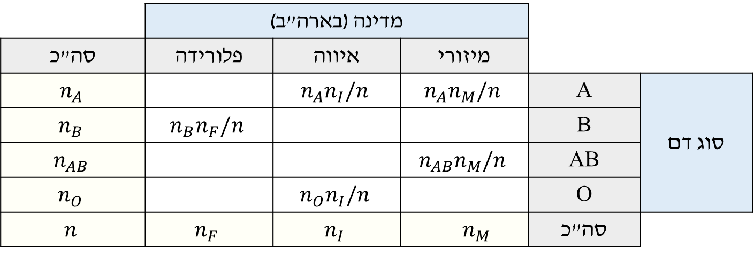
דוגמאות נוספות
המספר הצפוי מתקבל ע"י מכפלת סה"כ השורה בסה"כ העמודה, לחלק לגודל המדגם הכולל
 | מדינה (בארה"ב)
סה"כ | פלורידה | איווה | מיזורי
$n_{A}$ |  | $$n_{A}n_{I}/n$$ | $$n_{A}n_{M}/n$$ | A | סוג דם
$$n_{B}$$ | $$n_{B}n_{F}/n$$ |  |  | B
$$n_{AB}$$ |  |  | $$n_{AB}n_{M}/n$$ | AB
$$n_{O}$$ |  | $$n_{O}n_{I}/n$$ |  | O
$$n$$ | $$n_{F}$$ | $$n_{I}$$ | $$n_{M}$$ | סה"כ

Slide 45
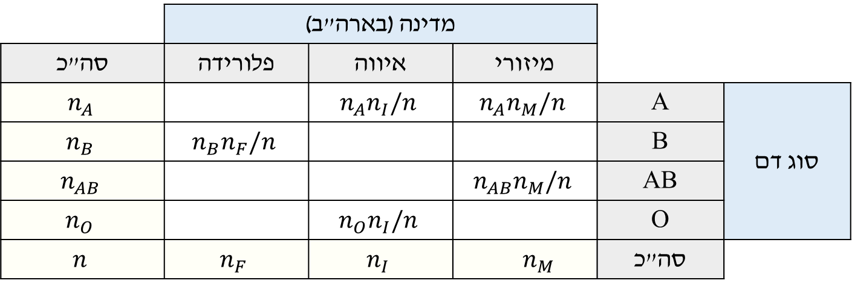
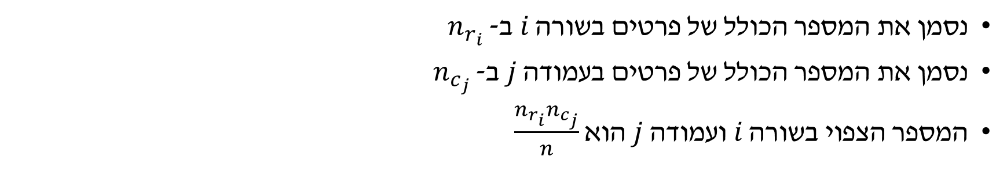
נוסחא כללית
נסמן את המספר הכולל של פרטים בשורה $i$ ב- $n_{r_{i}}$
נסמן את המספר הכולל של פרטים בעמודה $j$ ב- $n_{c_{j}}$
המספר הצפוי בשורה $i$ ועמודה $j$ הוא $\frac{n_{r_{i}}n_{c_{j}}}{n}$
 | מדינה (בארה"ב)
סה"כ | פלורידה | איווה | מיזורי
$n_{A}$ |  | $$n_{A}n_{I}/n$$ | $$n_{A}n_{M}/n$$ | A | סוג דם
$$n_{B}$$ | $$n_{B}n_{F}/n$$ |  |  | B
$$n_{AB}$$ |  |  | $$n_{AB}n_{M}/n$$ | AB
$$n_{O}$$ |  | $$n_{O}n_{I}/n$$ |  | O
$$n$$ | $$n_{F}$$ | $$n_{I}$$ | $$n_{M}$$ | סה"כ

Slide 46
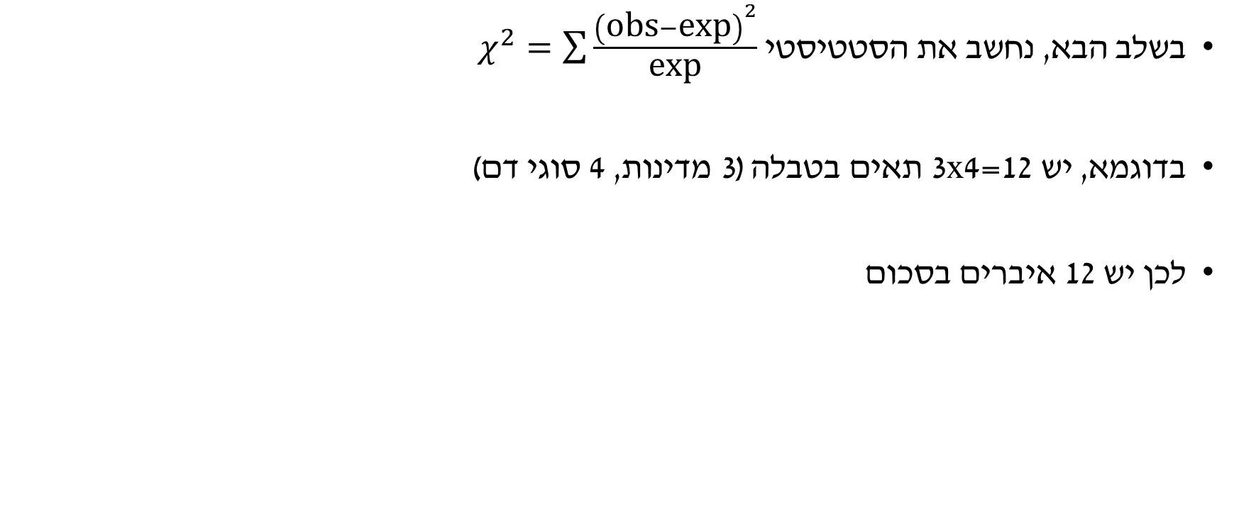
סטטיסטי המבחן
בשלב הבא, נחשב את הסטטיסטי $χ^{2}=\sum{\frac{{\left(\text{obs}−\text{exp}\right)}^{2}}{\text{exp}}}$
בדוגמא, יש 3x4=12 תאים בטבלה (3 מדינות, 4 סוגי דם)
לכן יש 12 איברים בסכום

Slide 47
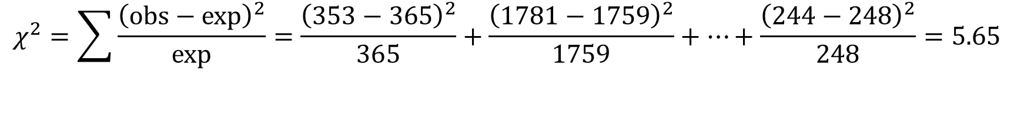
סטטיסטי המבחן
$$χ^{2}=\sum{\frac{{\left(\text{obs}−\text{exp}\right)}^{2}}{\text{exp}}}=\frac{{\left(353−365\right)}^{2}}{365}+\frac{{\left(1781−1759\right)}^{2}}{1759}+…+\frac{{\left(244−248\right)}^{2}}{248}=5.65$$
 | מדינה (בארה"ב)
סה"כ | פלורידה | איווה | מיזורי
2256 | 122 (131) | 1781 (1759) | 353 (365) | A | סוג דם
1737 | 117 (101) | 1351 (1355) | 269 (281) | B
368 | 19 (21) | 289 (287) | 60 (60) | AB
4258 | 244 (248) | 3301 (3321) | 713 (689) | O
8619 | 502 | 6722 | 1395 | סה"כ

Slide 48
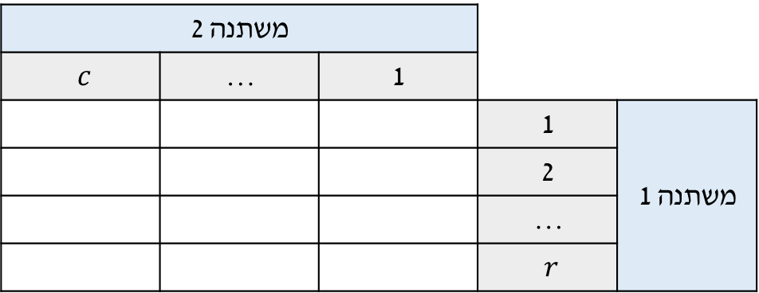
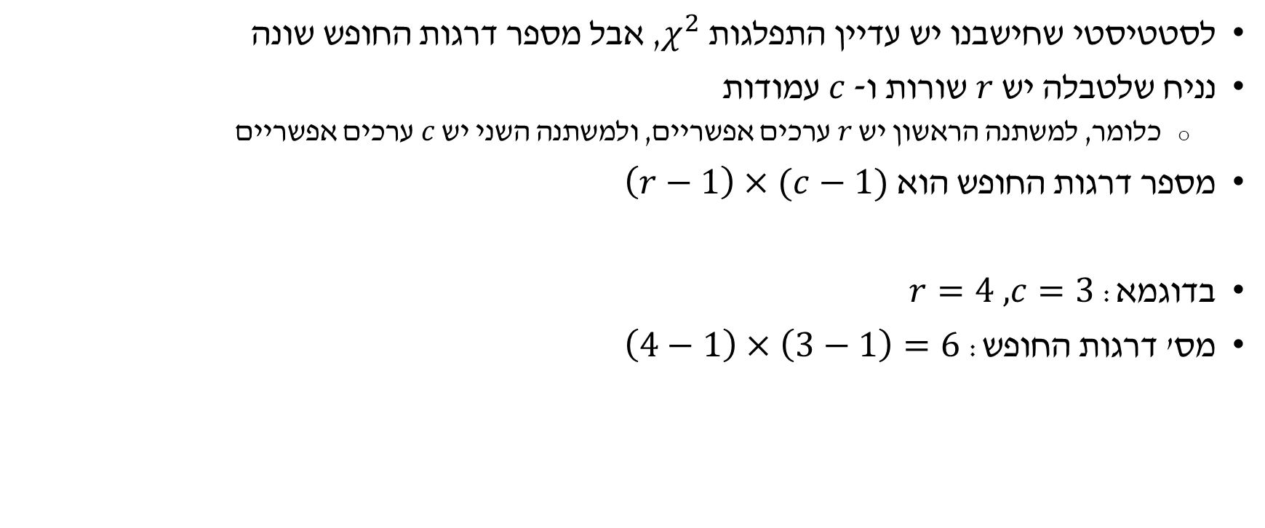
ההתפלגות של הסטטיסטי
לסטטיסטי שחישבנו יש עדיין התפלגות $χ^{2}$, אבל מספר דרגות החופש שונה
נניח שלטבלה יש $r$ שורות ו- $c$ עמודות
  כלומר, למשתנה הראשון יש $r$ ערכים אפשריים, ולמשתנה השני יש $c$ ערכים אפשריים
מספר דרגות החופש הוא $\left(r−1\right)×(c−1)$
בדוגמא: $r=4 , c=3$
מס' דרגות החופש: $\left(4−1\right)×\left(3−1\right)=6$
משתנה 2
$$c$$ | … | 1
 |  |  | 1 | משתנה 1
 |  |  | 2
 |  |  | …
 |  |  | $$r$$

Slide 49


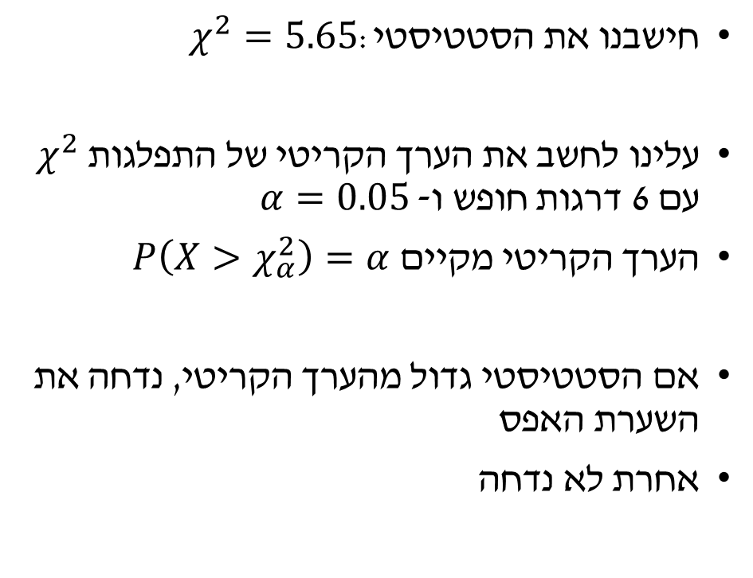


הכרעה במבחן
$$P\left(χ^{2}\right)$$
חישבנו את הסטטיסטי: $χ^{2}=5.65$
עלינו לחשב את הערך הקריטי של התפלגות $χ^{2}$ עם 6 דרגות חופש ו- $α=0.05$
הערך הקריטי מקיים $P\left(X>χ_{α}^{2}\right)=α$
אם הסטטיסטי גדול מהערך הקריטי, נדחה את השערת האפס
אחרת לא נדחה
$$α=0.05$$
$$χ^{2}$$
0
$$χ_{α}^{2}$$

Slide 50
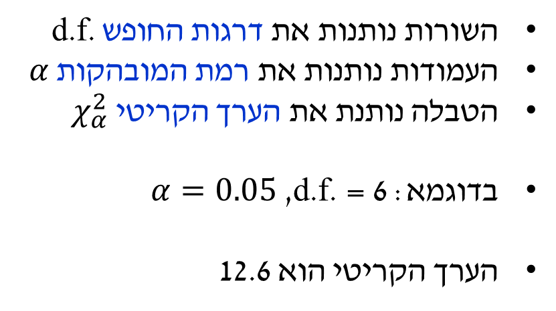
שימוש בטבלה
השורות נותנות את דרגות החופש d.f.
העמודות נותנות את רמת המובהקות $α$
הטבלה נותנת את הערך הקריטי $χ_{α}^{2}$
בדוגמא: d.f. = 6, $α=0.05$
הערך הקריטי הוא 12.6

Slide 51
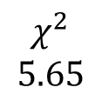


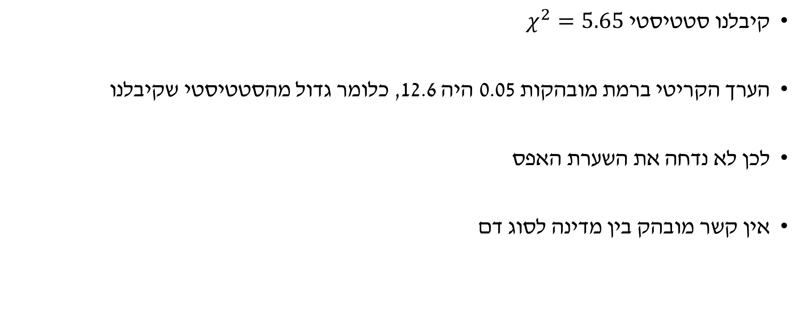
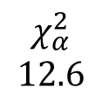

הכרעה במבחן
קיבלנו סטטיסטי $χ^{2}=5.65$
הערך הקריטי ברמת מובהקות 0.05 היה 12.6, כלומר גדול מהסטטיסטי שקיבלנו
לכן לא נדחה את השערת האפס
אין קשר מובהק בין מדינה לסוג דם
$$P\left(χ^{2}\right)$$
$$α=0.05$$
$$χ^{2}$$
0
$$χ^{2}$$
$$5.65$$
$$χ_{α}^{2}$$
$$12.6$$

Slide 52
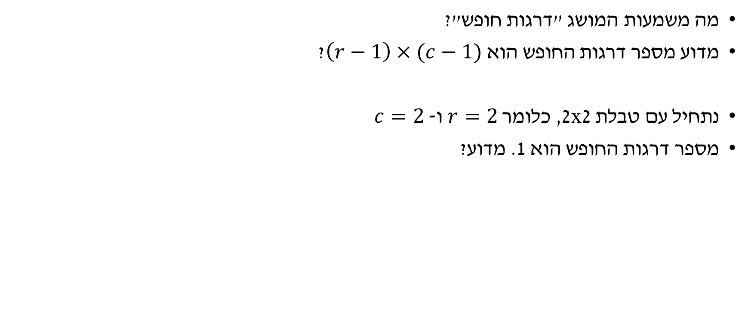
הערה: דרגות חופש
מה משמעות המושג "דרגות חופש"?
מדוע מספר דרגות החופש הוא $\left(r−1\right)×(c−1)$?
נתחיל עם טבלת 2x2, כלומר $r=2$ ו- $c=2$
מספר דרגות החופש הוא 1. מדוע?
משתנה 2
לא | כן
 |  | כן | משתנה 1
 |  | לא

Slide 53
דרגות החופש
נניח שנתונים לנו הערכים בשוליים, ואנו צריכים למלא את הטבלה
ללא מידע נוסף, לא נוכל למלא
נניח כעת שנתון לנו הערך של תא אחד בטבלה
האם נוכל כעת למלא את הטבלה?
 | משתנה 2
סה"כ | לא | כן
100 |  |  | כן | משתנה 1
200 |  |  | לא
300 | 150 | 150 | סה"כ

Slide 54
דרגות החופש
 | משתנה 2
סה"כ | לא | כן
100 |  | 70 | כן | משתנה 1
200 |  |  | לא
300 | 150 | 150 | סה"כ

Slide 55
דרגות החופש
 | משתנה 2
סה"כ | לא | כן
100 | 30 | 70 | כן | משתנה 1
200 |  |  | לא
300 | 150 | 150 | סה"כ

Slide 56
דרגות החופש
 | משתנה 2
סה"כ | לא | כן
100 | 30 | 70 | כן | משתנה 1
200 | 120 | 80 | לא
300 | 150 | 150 | סה"כ

Slide 57
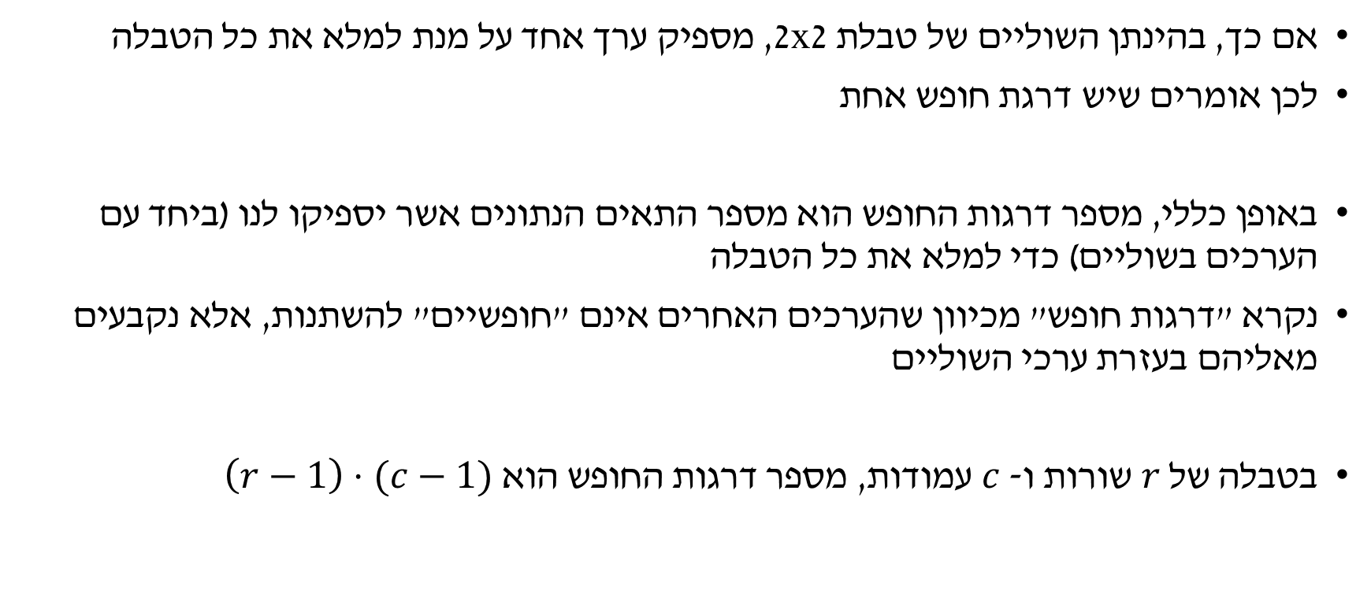
דרגות החופש
אם כך, בהינתן השוליים של טבלת 2x2, מספיק ערך אחד על מנת למלא את כל הטבלה
לכן אומרים שיש דרגת חופש אחת
באופן כללי, מספר דרגות החופש הוא מספר התאים הנתונים אשר יספיקו לנו (ביחד עם הערכים בשוליים) כדי למלא את כל הטבלה
נקרא "דרגות חופש" מכיוון שהערכים האחרים אינם "חופשיים" להשתנות, אלא נקבעים מאליהם בעזרת ערכי השוליים
בטבלה של $r$ שורות ו- $c$ עמודות, מספר דרגות החופש הוא $\left(r−1\right)⋅(c−1)$

Slide 58
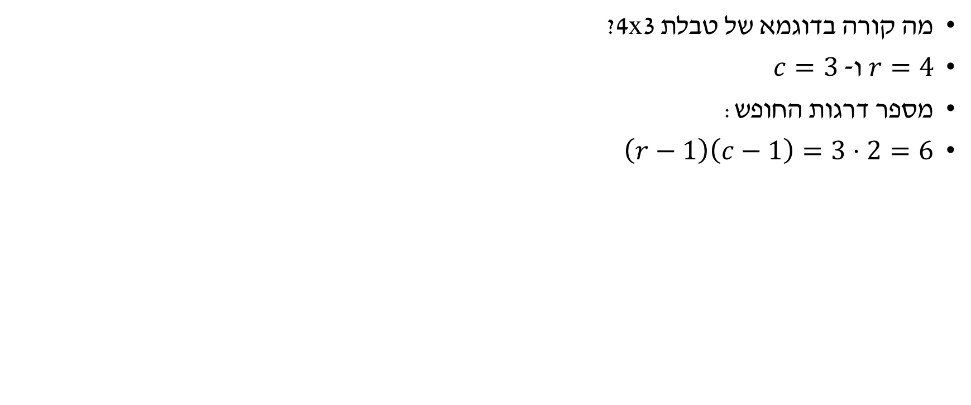
דוגמא
מה קורה בדוגמא של טבלת 4x3?
$r=4$ ו- $c=3$
מספר דרגות החופש:
$\left(r−1\right)\left(c−1\right)=3⋅2=6$
 | משתנה 2
סה"כ | C | B | A
100 |  |  |  | א | משתנה 1
200 |  |  |  | ב
300 |  |  |  | ג
400 |  |  |  | ד
1000 | 500 | 250 | 250 | סה"כ

Slide 59
דוגמא
האם מספיקים 6 ערכים על מנת למלא את כל הטבלה?
 | משתנה 2
סה"כ | C | B | A
100 |  | 20 | 50 | א | משתנה 1
200 |  | 80 | 80 | ב
300 |  | 60 | 100 | ג
400 |  |  |  | ד
1000 | 500 | 250 | 250 | סה"כ

Slide 60
דוגמא
מספיקים 6 ערכים על מנת למלא את כל הטבלה!
 | משתנה 2
סה"כ | C | B | A
100 | 30 | 20 | 50 | א | משתנה 1
200 | 40 | 80 | 80 | ב
300 | 140 | 60 | 100 | ג
400 | 290 | 90 | 20 | ד
1000 | 500 | 250 | 250 | סה"כ

Slide 61
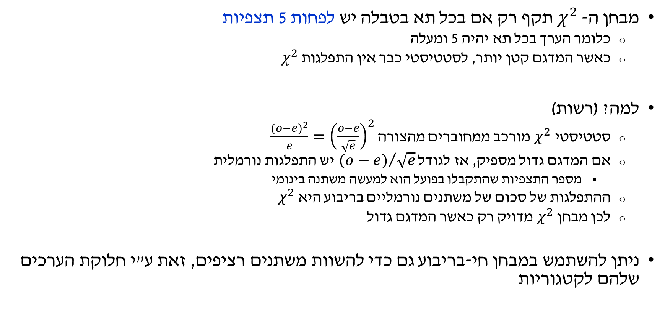
הערות לגבי המבחן הסטטיסטי
מבחן ה- $χ^{2}$ תקף רק אם בכל תא בטבלה יש לפחות 5 תצפיות
  כלומר הערך בכל תא יהיה 5 ומעלה
  כאשר המדגם קטן יותר, לסטטיסטי כבר אין התפלגות $χ^{2}$
למה? (רשות)
  סטטיסטי $χ^{2}$ מורכב ממחוברים מהצורה $\frac{{(o−e)}^{2}}{e}={\left(\frac{o−e}{\sqrt{e}}\right)}^{2}$
  אם המדגם גדול מספיק, אז לגודל ${(o−e)}/{\sqrt{e}}$ יש התפלגות נורמלית
    מספר התצפיות שהתקבלו בפועל הוא למעשה משתנה בינומי
  ההתפלגות של סכום של משתנים נורמליים בריבוע היא $χ^{2}$
  לכן מבחן $χ^{2}$ מדויק רק כאשר המדגם גדול
ניתן להשתמש במבחן חי-בריבוע גם כדי להשוות משתנים רציפים, זאת ע"י חלוקת הערכים שלהם לקטגוריות

Slide 62
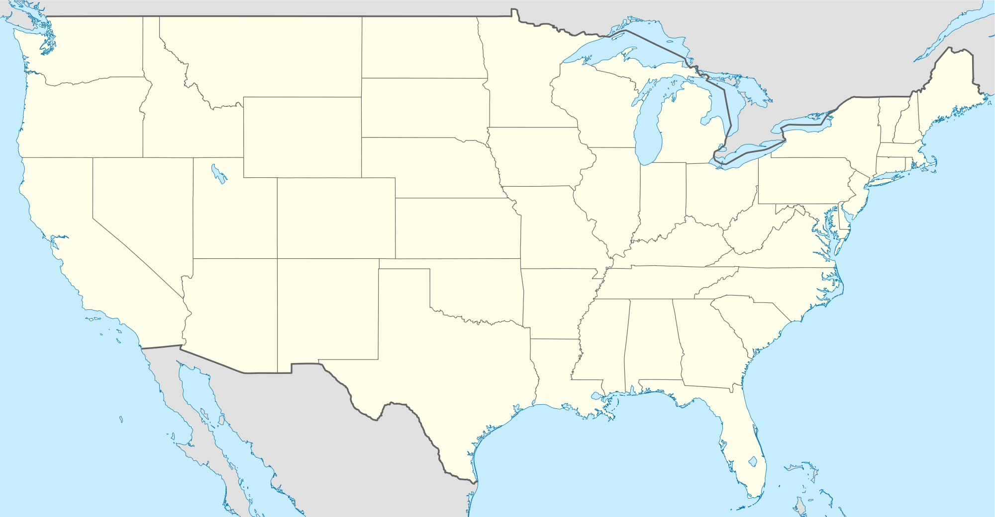
מה עושים אם המדגם לא מספיק גדול?
מדינה (בארה"ב)
אלבמה | ורמונט | מיין
34 | 3 | 12 | A | סוג דם
55 | 7 | 15 | B
24 | 2 | 8 | AB
42 | 6 | 11 | O
ניתן לאחד שורות או עמודות
או להשתמש במבחנים אחרים מדויקים
  (בקורס אחר)
מדינה (בארה"ב)
דרום | צפון
34 | 15 | A | סוג דם
55 | 22 | B
24 | 10 | AB
42 | 17 | O
מיין
ורמונט
אלבמה

Slide 63
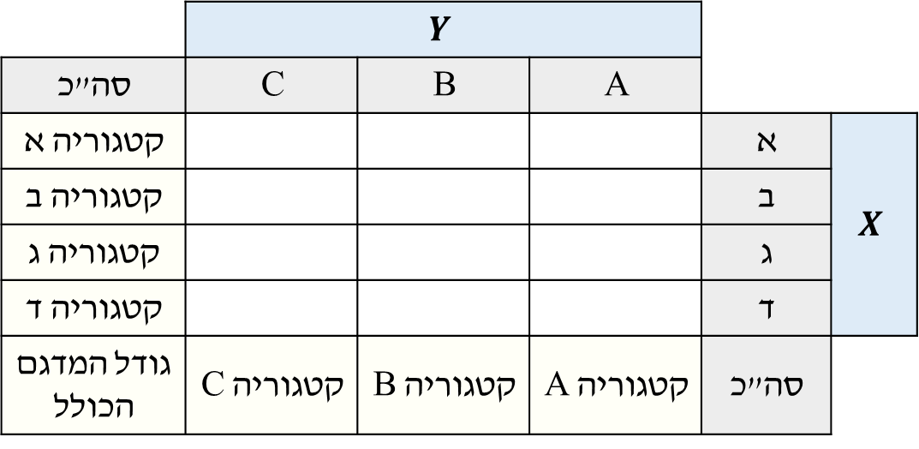
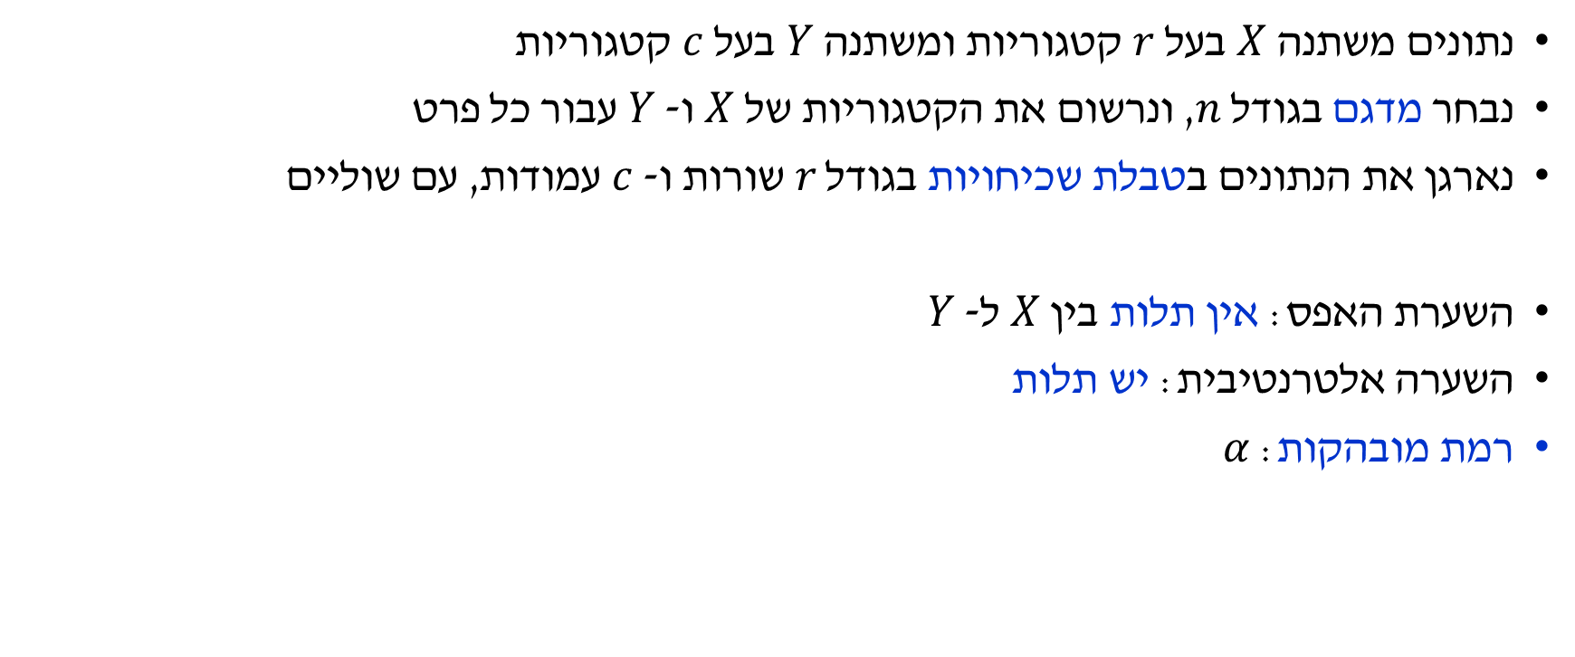
סיכום: מבחן חי-בריבוע לאי-תלות
נתונים משתנה $X$ בעל $r$ קטגוריות ומשתנה $Y$ בעל $c$ קטגוריות
נבחר מדגם בגודל $n$, ונרשום את הקטגוריות של $X$ ו- $Y$ עבור כל פרט
נארגן את הנתונים בטבלת שכיחויות בגודל $r$ שורות ו- $c$ עמודות, עם שוליים
השערת האפס: אין תלות בין $X$ ל- $Y$
השערה אלטרנטיבית: יש תלות
רמת מובהקות: $α$
 | $$Y$$
סה"כ | C | B | A
קטגוריה א |  |  |  | א | $$X$$
קטגוריה ב |  |  |  | ב
קטגוריה ג |  |  |  | ג
קטגוריה ד |  |  |  | ד
גודל המדגם הכולל | קטגוריה C | קטגוריה B | קטגוריה A | סה"כ

Slide 64
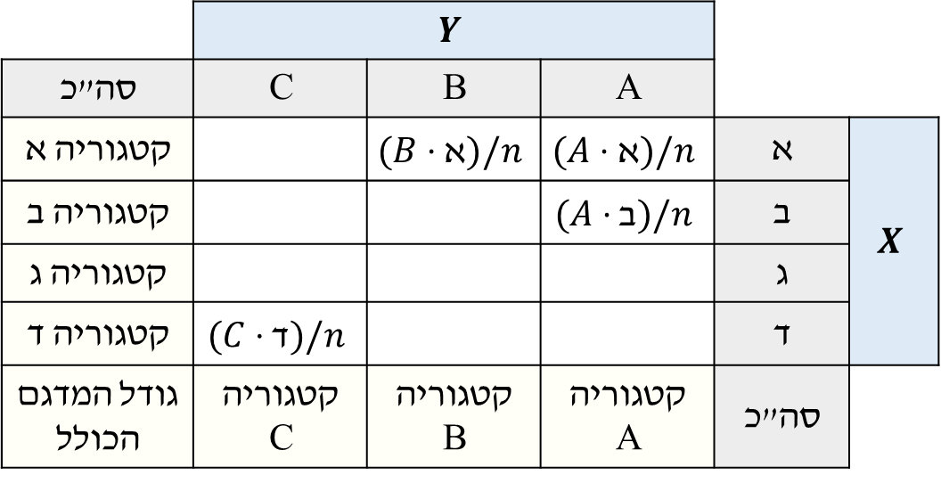


סיכום: מבחן חי-בריבוע לאי-תלות
הערכים הצפויים בכל תא של הטבלה מחושבים ע"י מכפלת השוליים מחולקת בגודל המדגם
מחשבים את הסטטיסטי: $χ^{2}=\sum{\frac{{\left(\text{obs}−\text{exp}\right)}^{2}}{\text{exp}}}$
ע"י טבלה, נמצא את הערך הקריטי $χ_{α}^{2}$ המקיים $P\left(X>χ_{α}^{2}\right)=α$, כאשר $X$ הוא משתנה מקרי $χ^{2}$ עם
$\left(r−1\right)\left(c−1\right)$ דרגות חופש
אם $χ^{2}>χ_{α}^{2}$, נדחה את השערת האפס
אחרת, לא נדחה
 | $$Y$$
סה"כ | C | B | A
קטגוריה א |  | $$(B⋅א)/n$$ | $$(A⋅א)/n$$ | א | $$X$$
קטגוריה ב |  |  | $$(A⋅ב)/n$$ | ב
קטגוריה ג |  |  |  | ג
קטגוריה ד | $$(C⋅ד)/n$$ |  |  | ד
גודל המדגם הכולל | קטגוריה C | קטגוריה B | קטגוריה A | סה"כ

Slide 65

מבחן טיב התאמה
עד כה, השווינו בין הקטגוריות של המדידות בשתי אוכלוסיות
  לכן היינו צריכים לחשב את מספר המדידות הצפוי
לעיתים, אנו מעוניינים להשוות מדידות באוכלוסיה לתחזית תיאורטית
ניתן להשתמש במבחן $χ^{2}$, כאשר את מספר המדידות הצפוי מחליפה התחזית התיאורטית
נקרא מבחן $χ^{2}$ לטיב ההתאמה (Goodness of fit)

Slide 66

דוגמא
מטילים קוביה 120 פעמים, ומעוניינים לדעת האם הקוביה הוגנת
מקבלים את התוצאות הבאות
H₀: התפלגות מספר ההטלות מתאימה לכך שהקוביה הוגנת
H₁: התפלגות מספר ההטלות איננה מתאימה לכך שהקוביה הוגנת
נקבע רמת מובהקות 0.05, נחשב סטטיסטי $χ^{2}$, ונחשב את ה- P-value
סה"כ | 6 | 5 | 4 | 3 | 2 | 1 | תוצאה
120 | 17 | 19 | 22 | 21 | 18 | 23 | מספר הטלות

Slide 67

דוגמא
תחת השערת האפס, כל תוצאה של הקוביה היא שוות הסתברות (1/6)
מספר ההטלות הצפוי לכל תוצאה הוא $120×\left(1/6\right)=20$
סה"כ | 6 | 5 | 4 | 3 | 2 | 1 | תוצאה
120 | 17 | 19 | 22 | 21 | 18 | 23 | מספר הטלות
 | 20 | 20 | 20 | 20 | 20 | 20 | מספר צפוי

Slide 68

דוגמא
נחשב את הסטטיסטי $χ^{2}$:
  $χ^{2}=\frac{{\left(23−20\right)}^{2}}{20}+\frac{{\left(18−20\right)}^{2}}{20}+\frac{{\left(21−20\right)}^{2}}{20}+\frac{{\left(22−20\right)}^{2}}{20}+\frac{{\left(19−20\right)}^{2}}{20}+\frac{{\left(17−20\right)}^{2}}{20}=1.4$
במבחן טיב ההתאמה, מספר דרגות החופש הוא מספר הקטגוריות פחות אחד
בדוגמא, $\left(6−1\right)=5$
  אם נתונים 5 תאים ועוד השוליים (גודל המדגם הכולל), ניתן למלא את התא השישי
סה"כ | 6 | 5 | 4 | 3 | 2 | 1 | תוצאה
120 | 17 | 19 | 22 | 21 | 18 | 23 | מספר הטלות
 | 20 | 20 | 20 | 20 | 20 | 20 | מספר צפוי

Slide 69






דוגמא
הערך הקריטי של הסתברות $χ^{2}$
עם 5 דרגות חופש הוא 11.1
הסטטיסטי שלנו הוא 1.4
לכן, לא ניתן לדחות את H₀
  הקוביה כנראה הוגנת
$$P\left(χ^{2}\right)$$
$$α=0.05$$
$$χ^{2}$$
0
$$χ^{2}$$
$$1.4$$
$$χ_{α}^{2}$$
$$11.1$$

Slide 70
הערות
דוגמאות נוספות:
  האם נתוני תמותה/תחלואה שונים בין אזורים גיאוגרפיים שונים (ההתפלגות הצפויה: ע"פ גודל האזורים)
  האם מספר האשפוזים שונה בין חודשים שונים (ההתפלגות הצפויה: אחידה בין חודשים)
  האם מספר המוטציות שונה בין גנים שונים? (ההתפלגות הצפויה: לפי אורך הגנים)
אם המשתנה עם ההתפלגות הצפויה הוא רציף, ניתן עדיין להשתמש במבחן לאחר חלוקת הערכים האפשריים לקטגוריות
כאשר יש שתי קטגוריות, מבחן חי-בריבוע לטיב ההתאמה הוא למעשה זהה לבדיקת השערה על הפרופורציה (תחת הקירוב הנורמלי)
  הוכחה: רשות
  רמז: משתנה מקרי חי-בריבוע עם דרגת חופש אחת הוא למעשה משתנה נורמלי סטנדרטי בריבוע

Slide 71


סיכום: מבחן חי-בריבוע לטיב התאמה
נתון משתנה $X$ בעל $k$ קטגוריות
נבחר מדגם בגודל $n$, ונרשום את הקטגוריה של $X$ עבור כל פרט
נארגן את הנתונים בטבלת שכיחויות בעלת $k$ תאים
עבור כל קטגוריה, נכתוב את מספר הפרטים הצפויים להיות בקטגוריה זו, ע"פ מודל
השערת האפס: הנתונים הוגרלו מתוך המודל
השערה אלטרנטיבית: הנתונים לא מגיעים מהמודל
רמת מובהקות: $α$
 | $$X$$
סה"כ | C | B | A
גודל המדגם |  |  |  | ערכים שהתקבלו
 |  |  |  | ערכים צפויים

Slide 72


סיכום: מבחן חי-בריבוע לאי-תלות
מחשבים את הסטטיסטי: $χ^{2}=\sum{\frac{{\left(\text{obs}−\text{exp}\right)}^{2}}{\text{exp}}}$
ע"י טבלה, נמצא את הערך הקריטי $χ_{α}^{2}$ המקיים $P\left(X>χ_{α}^{2}\right)=α$, כאשר $X$ הוא משתנה מקרי $χ^{2}$ עם $k−1$ דרגות חופש
אם $χ^{2}>χ_{α}^{2}$, נדחה את השערת האפס
אחרת, לא נדחה
 | $$X$$
סה"כ | C | B | A
גודל המדגם |  |  |  | ערכים שהתקבלו
 |  |  |  | ערכים צפויים

Slide 73

דוגמא
Kristen Gilbert was a nurse in Veterans Affairs Medical Center
(VAMC) in Northampton, Massachusetts between 1989-1996
Other nurses noticed a high number of deaths on Gilbert's watch, but passed it off and jokingly called her the "Angel of Death“
But in 1996, three nurses reported a concern about an increase in cardiac arrest deaths and an investigation ensued
They suspected she induced cardiac arrest in patients by injecting their intravenous therapy bags with massive doses of epinephrine, a heart stimulant

Slide 74
הנתונים
רישומי מוות בכל המשמרות בשנה וחצי שלפני תחילת החקירה, שלוש משמרות ביממה
האם קרה מוות במשמרת
לא | כן
217 | 40 | גילברט נוכחת | נוכחות האחות
1350 | 34 | גילברט לא נוכחת

Slide 75

המבחן הסטטיסטי
השערת האפס H₀: אין קשר בין נוכחות האחות למוות במשמרת
השערת המחקר H₁: יש קשר בין נוכחות האחות למוות במשמרת
נשתמש במבחן $χ^{2}$
נקבע את רמת המובהקות ל- $α=0.05$
האם קרה מוות במשמרת
לא | כן
217 | 40 | גילברט נוכחת | נוכחות האחות
1350 | 34 | גילברט לא נוכחת

Slide 76
נחשב שוליים
 | האם קרה מוות במשמרת
סה"כ | לא | כן
257 | 217 | 40 | גילברט נוכחת | נוכחות האחות
1384 | 1350 | 34 | גילברט לא נוכחת
1641 | 1567 | 74 | סה"כ

Slide 77

נחשב ערכים צפויים
 | האם קרה מוות במשמרת
סה"כ | לא | כן
257 | $$\frac{257⋅1567}{1641}$$ | $$\frac{257⋅74}{1641}$$ | גילברט נוכחת | נוכחות האחות
1384 | $$\frac{1384⋅1567}{1641}$$ | $$\frac{1384⋅74}{1641}$$ | גילברט לא נוכחת
1641 | 1567 | 74 | סה"כ

Slide 78
נחשב ערכים צפויים
 | האם קרה מוות במשמרת
סה"כ | לא | כן
257 | 245.4 | 11.6 | גילברט נוכחת | נוכחות האחות
1384 | 1321.6 | 62.4 | גילברט לא נוכחת
1641 | 1567 | 74 | סה"כ

Slide 79

נחשב סטטיסטי $χ^{2}$
$$χ^{2}=\sum{\frac{{\left(\text{obs}−\text{exp}\right)}^{2}}{\text{exp}}}=\frac{{\left(40−11.6\right)}^{2}}{11.6}+\frac{{\left(217−245.4\right)}^{2}}{245.4}+\frac{{\left(34−62.4\right)}^{2}}{62.4}+\frac{{\left(1350−1321.6\right)}^{2}}{1321.6}=86.5$$
 | האם קרה מוות במשמרת
סה"כ | לא | כן
257 | 217 (245.4) | 40 (11.6) | גילברט נוכחת | נוכחות האחות
1384 | 1350 (1321.6) | 34 (62.4) | גילברט לא נוכחת
1641 | 1567 | 74 | סה"כ

Slide 80

נחשב הסתברות
מספר השורות: $r=2$
מספר העמודות: $c=2$
מס' דרגות חופש: $\left(r−1\right)\left(c−1\right)=1$
רמת מובהקות: $α=0.05$
ערך קריטי: 3.84

Slide 81






הכרעה במבחן
הסטטיסטי $χ^{2}$ שלנו: 86.5, גדול בהרבה מהערך הקריטי
לכן ניתן לדחות את השערת האפס ברמת מובהקות של 0.05
  למעשה, ניתן גם לדחות את השערת האפס ברמת מובהקות של 0.000000000000001
נסיק כי יש קשר חזק מאד בין מספר מקרי המוות לבין נוכחותה של גילברט
  (אך תמיד יש לזכור, כי אין זה מוכיח כי גילברט גרמה למקרי המוות!)
$$P\left(χ^{2}\right)$$
$$α=0.05$$
$$χ^{2}$$
0
$$χ_{α}^{2}$$
$$3.84$$
$$χ^{2}$$
$$86.5$$

Slide 82
סוף דבר
In 2001, a federal jury convicted Gilbert on three counts of first-degree murder, one count of second-degree murder, and two counts of attempted murder
The judge sentenced Gilbert to four consecutive life terms without the possibility of parole
VA hospital staff members speculated that Gilbert may have been responsible for 80 or more deaths and more than 300 medical emergencies

